Slide 1
異常気象時通行規制区間及び
規制基準の見直し検討について
～道路防災対策の優先順位付け～
平成28年度第1回 大阪府都市基盤施設維持管理技術審議会

Slide 2
１．はじめに
２．検討概要
３．降雨特性の分析
４．災害特性の把握
５．今後の進め方
６．まとめ

Slide 3
１．はじめに
１）平成27年度道路防災点検結果
道路法面などにおいて、土砂崩落や落石等道路災害につながる恐れのある変状を早期発見・把握し、道路防災対策の要否を判定するため、５年に１回の点検を実施
点検対象 | 要対策 | 経過観察 | 対策不要 | 小計
落石崩壊 | 194 | 472 | 277 | 943
岩盤崩壊 | 8 | 7 | 3 | 18
地すべり | 2 | 6 | 15 | 23
土石流 | 5 | 31 | 19 | 55
盛土 | 16 | 81 | 80 | 177
擁壁 | 45 | 257 | 423 | 725
橋梁基礎の洗掘 | 1 | 18 | 6 | 25
合計 | 271 | 872 | 823 | 1,966

Slide 4
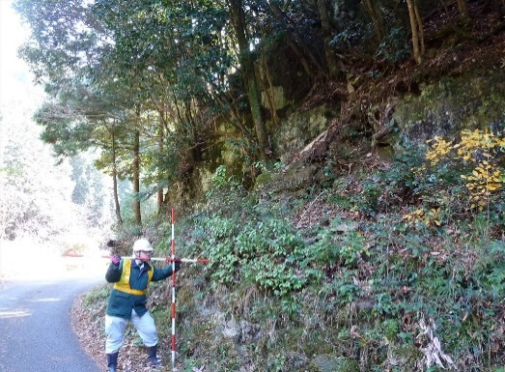
１．はじめに
２）要対策箇所の事例
落石崩壊
岩盤崩壊

Slide 5
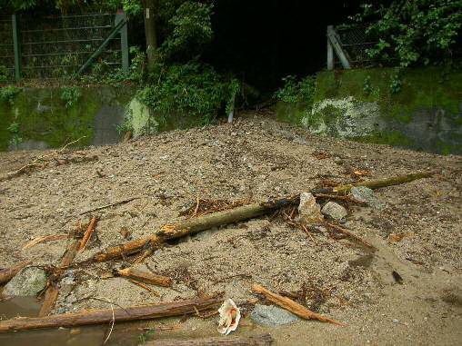
１．はじめに
２）要対策箇所の事例
地すべり
土石流

Slide 6
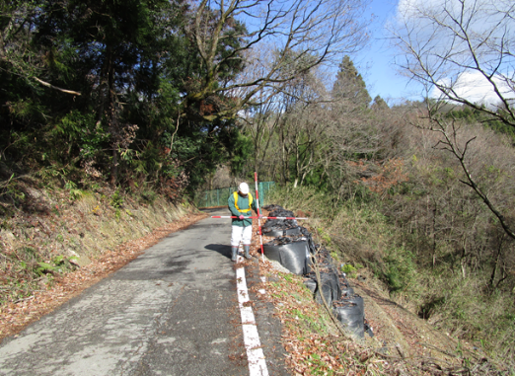
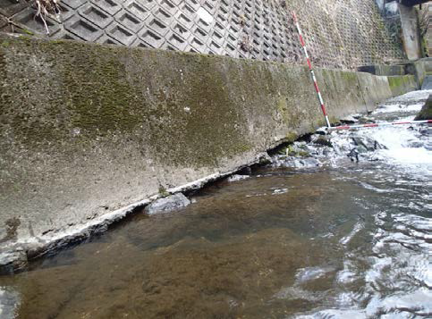
１．はじめに
２）要対策箇所の事例
盛土
擁壁

Slide 7
１．はじめに
３）現行の防災対策の優先順位付け
点検結果（安定度調査結果）と社会的影響度のマトリクス評価により、優先順位を定めて実施
点検結果（安定度調査結果）
70点以上：要対策
40～69点：経過観察（カルテ対応）
39点以下：対策不要
社会的影響度ポイント
個々の路線が持つ属性から被災した
場合の社会的影響度を評価したもの。
（属性項目）
広域緊急交通路、府県間道路、
バス路線、迂回路の有無、
崩壊履歴の有無
限られた予算制約のもと、要対策箇所への対策を進めるにあたり、より細やかな優先順位付けが必要

Slide 8
２．検討概要
1）検討フロー
今回、報告

Slide 9
２．検討概要
2）調査検討項目
①府域の降雨特性の分析 【今回、報告】
⇒ 降雨の頻度分布、降雨の発生確率
②府域の災害特性の把握 【今回、報告】
⇒ 災害発生地点と地形・地質、崩壊形態・規模と災害発生降雨の関係
道路区間の地形情報の把握
斜面崩壊要因の概略分析（単相関分析）
③斜面崩壊の要因分析（重回帰分析，判別分析）
⇒ 崩壊要因の組み合せとランク付け
崩壊発生しやすさに関する要因毎の重みづけ
④災害履歴密度の加味
⇒ 周辺における災害履歴密度
⑤道路災害発生危険度評価
⇒ 要因毎の重み係数を用いた危険度評価
⑥安全性評価

Slide 10
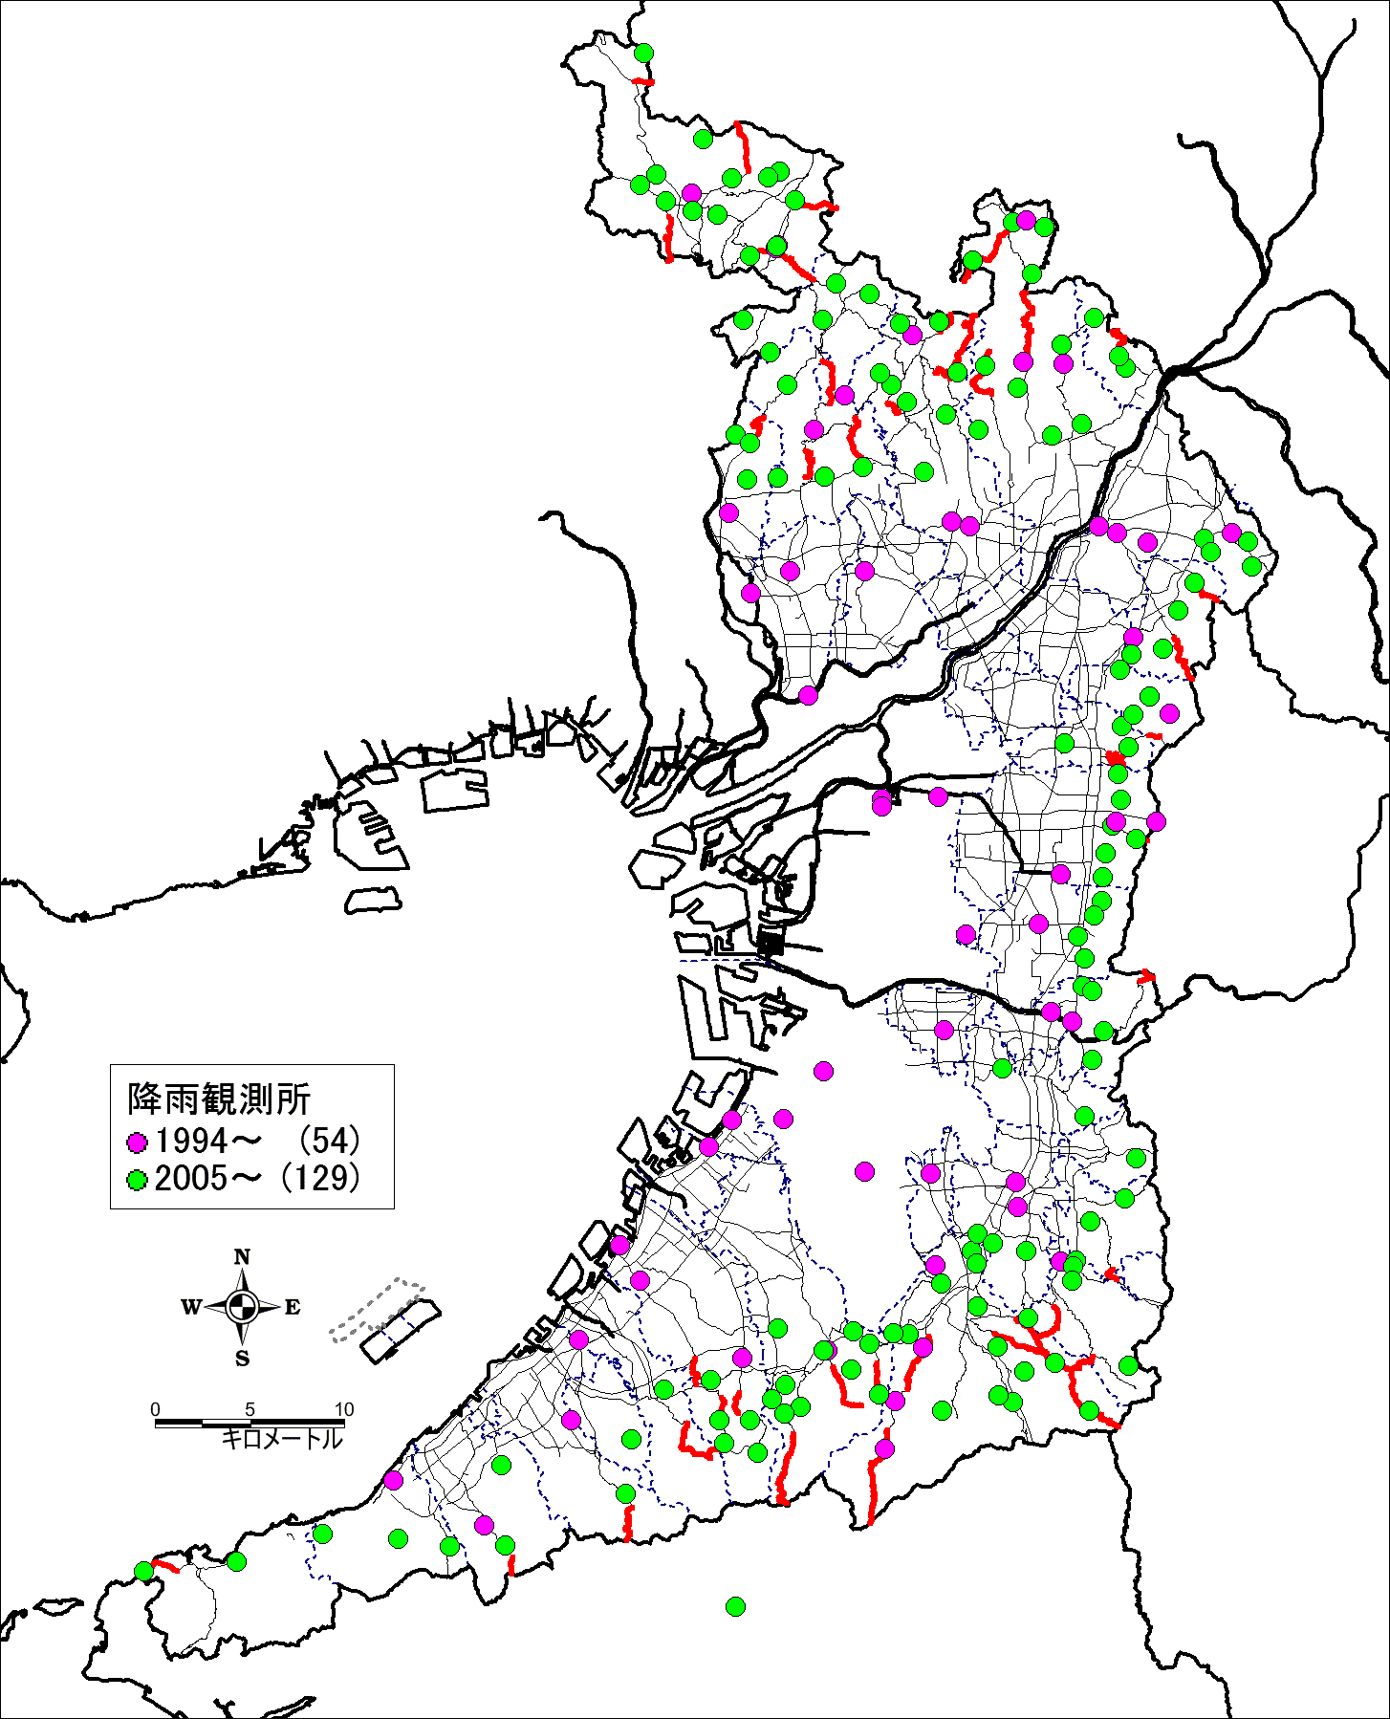
３．降雨特性の分析
１）降雨データ
大阪府における雨量頻度の地域性を把握するために，降雨特性（1時間，24時間，連続雨量，総雨量）を整理
■1時間雨量：正時ごとのその前１時間の雨量（大阪府及び気象庁アメダスデ－タ）
■24時間雨量：それぞれの正時刻から前の24時間雨量
■連続雨量：2mm以下の降雨時間が6時間続くまでの積算雨量
■総雨量：2mm以下の降雨が24時間続くまでの積算雨量
※1994～2004年（前期），2005年～2015年（後期）の降雨量および10年確率24時間雨量を検討
北部
中部
南部

Slide 11
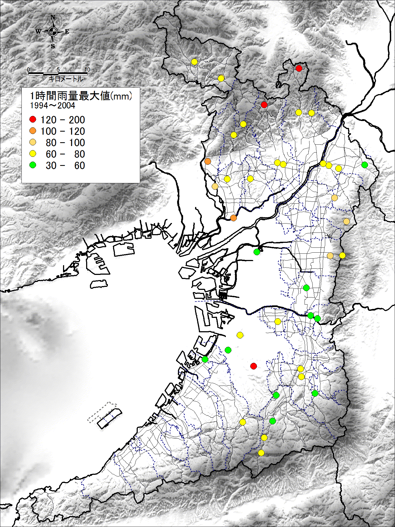
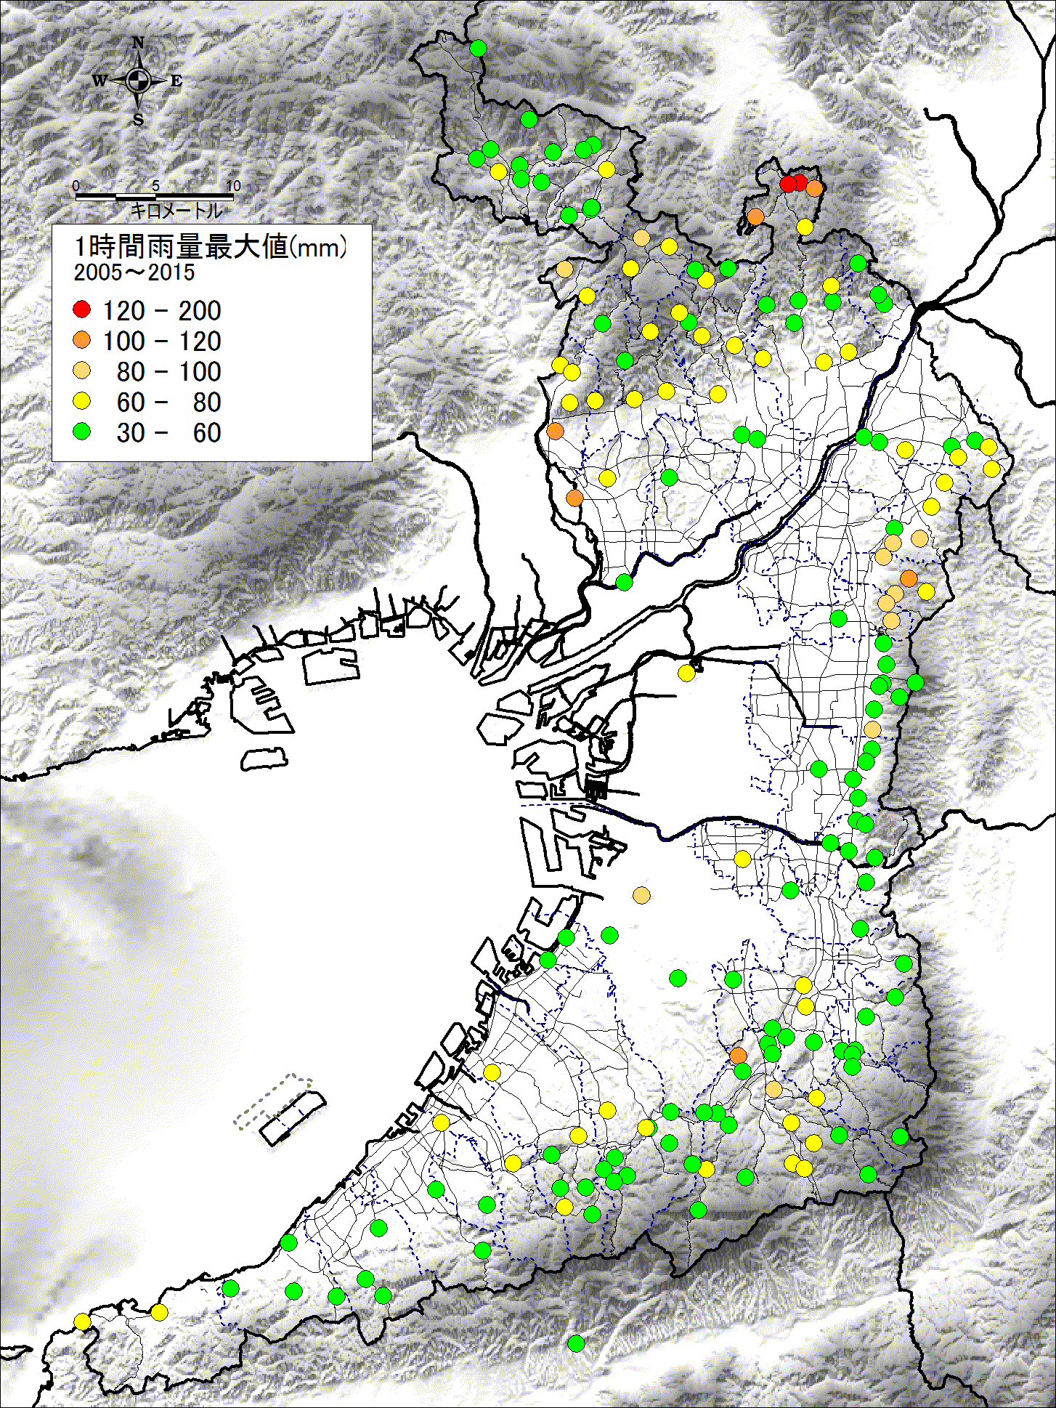
３．降雨特性の分析
２）１時間雨量（最大値）
2005年以降では、府内全域で80mm以下の地点が多い。
両期間ともに、北部では複数地点で80mm以上の雨量が観測されている。
1994～2004（前期）
2005～2015（後期）

Slide 12
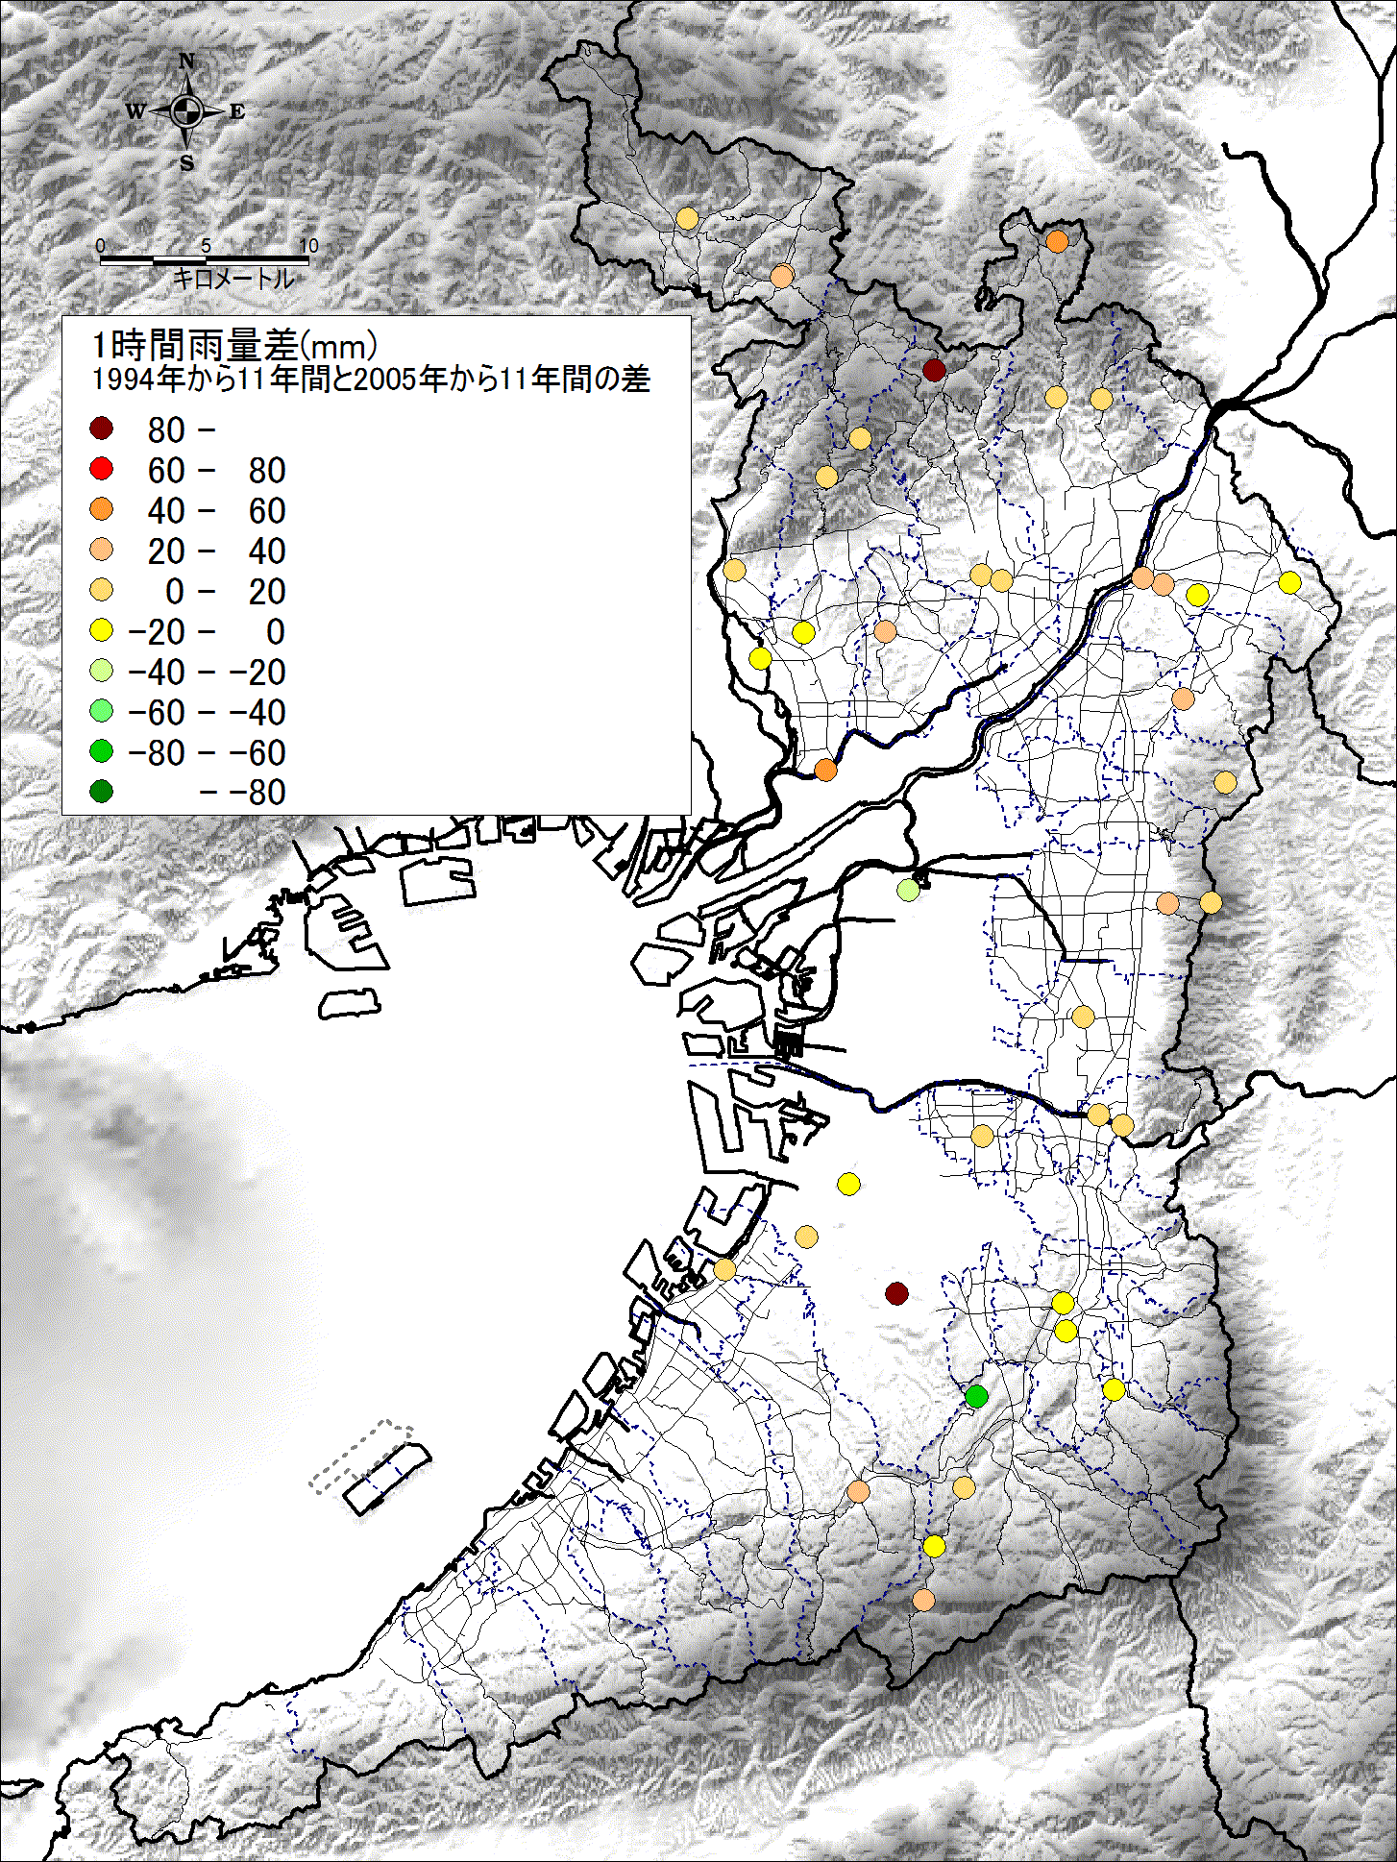
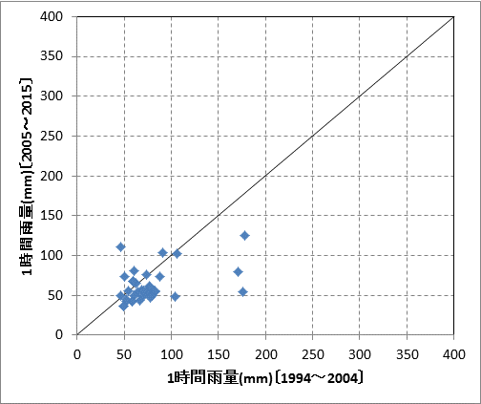
３．降雨特性の分析
２）１時間雨量（最大値）
1994年から観測を継続してる観測所では、両期間の差は、概ね-20～60mm程度で前期の方が大きい傾向にある。
地域による大きな傾向の変化は認められない。
（1994～2004）－（ 2005～2015 ）【以下、前期－後期】

Slide 13
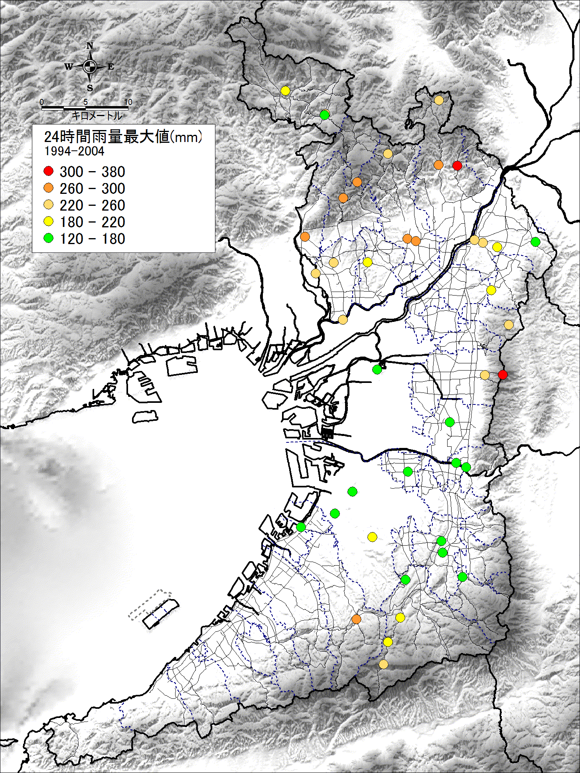
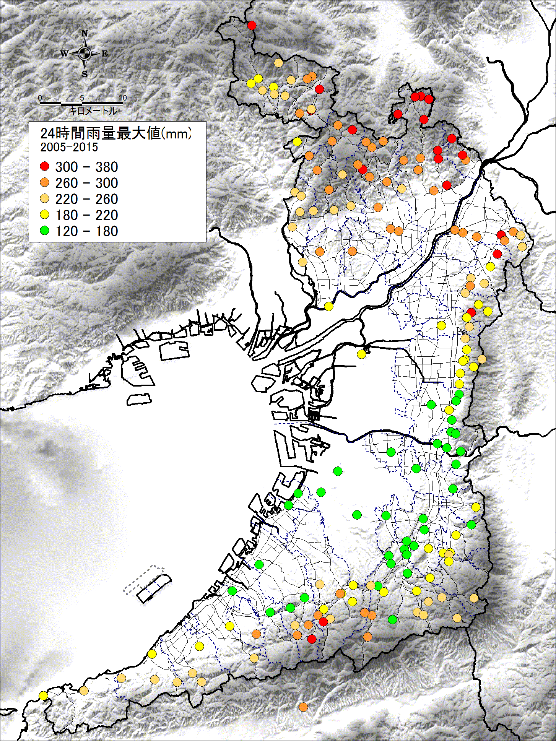
３．降雨特性の分析
３）24時間雨量（最大値）
北部で260mm以上、中部で180mm以下、南部で220mm以上となる地点が多い傾向にあり、山際で多く降っている。
1994～2004（前期）
2005～2015（後期）

Slide 14
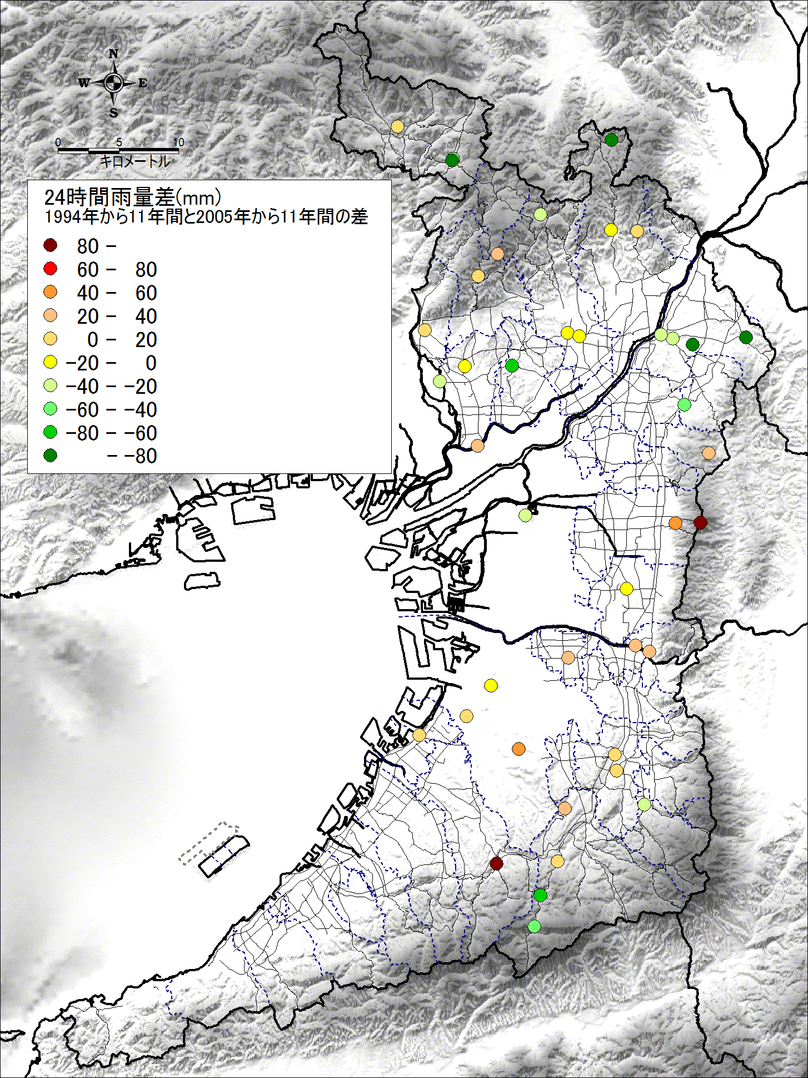
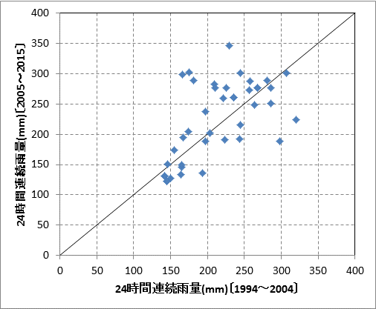
３．降雨特性の分析
３）24時間雨量（最大値）
1994年から観測を継続してる観測所では、両期間の差は、概ね-40～40mm程度となっている。
山際で差が大きくなっており、北部では後期、中部・南部では前期の雨量が大きい傾向にある。
前期－後期

Slide 15
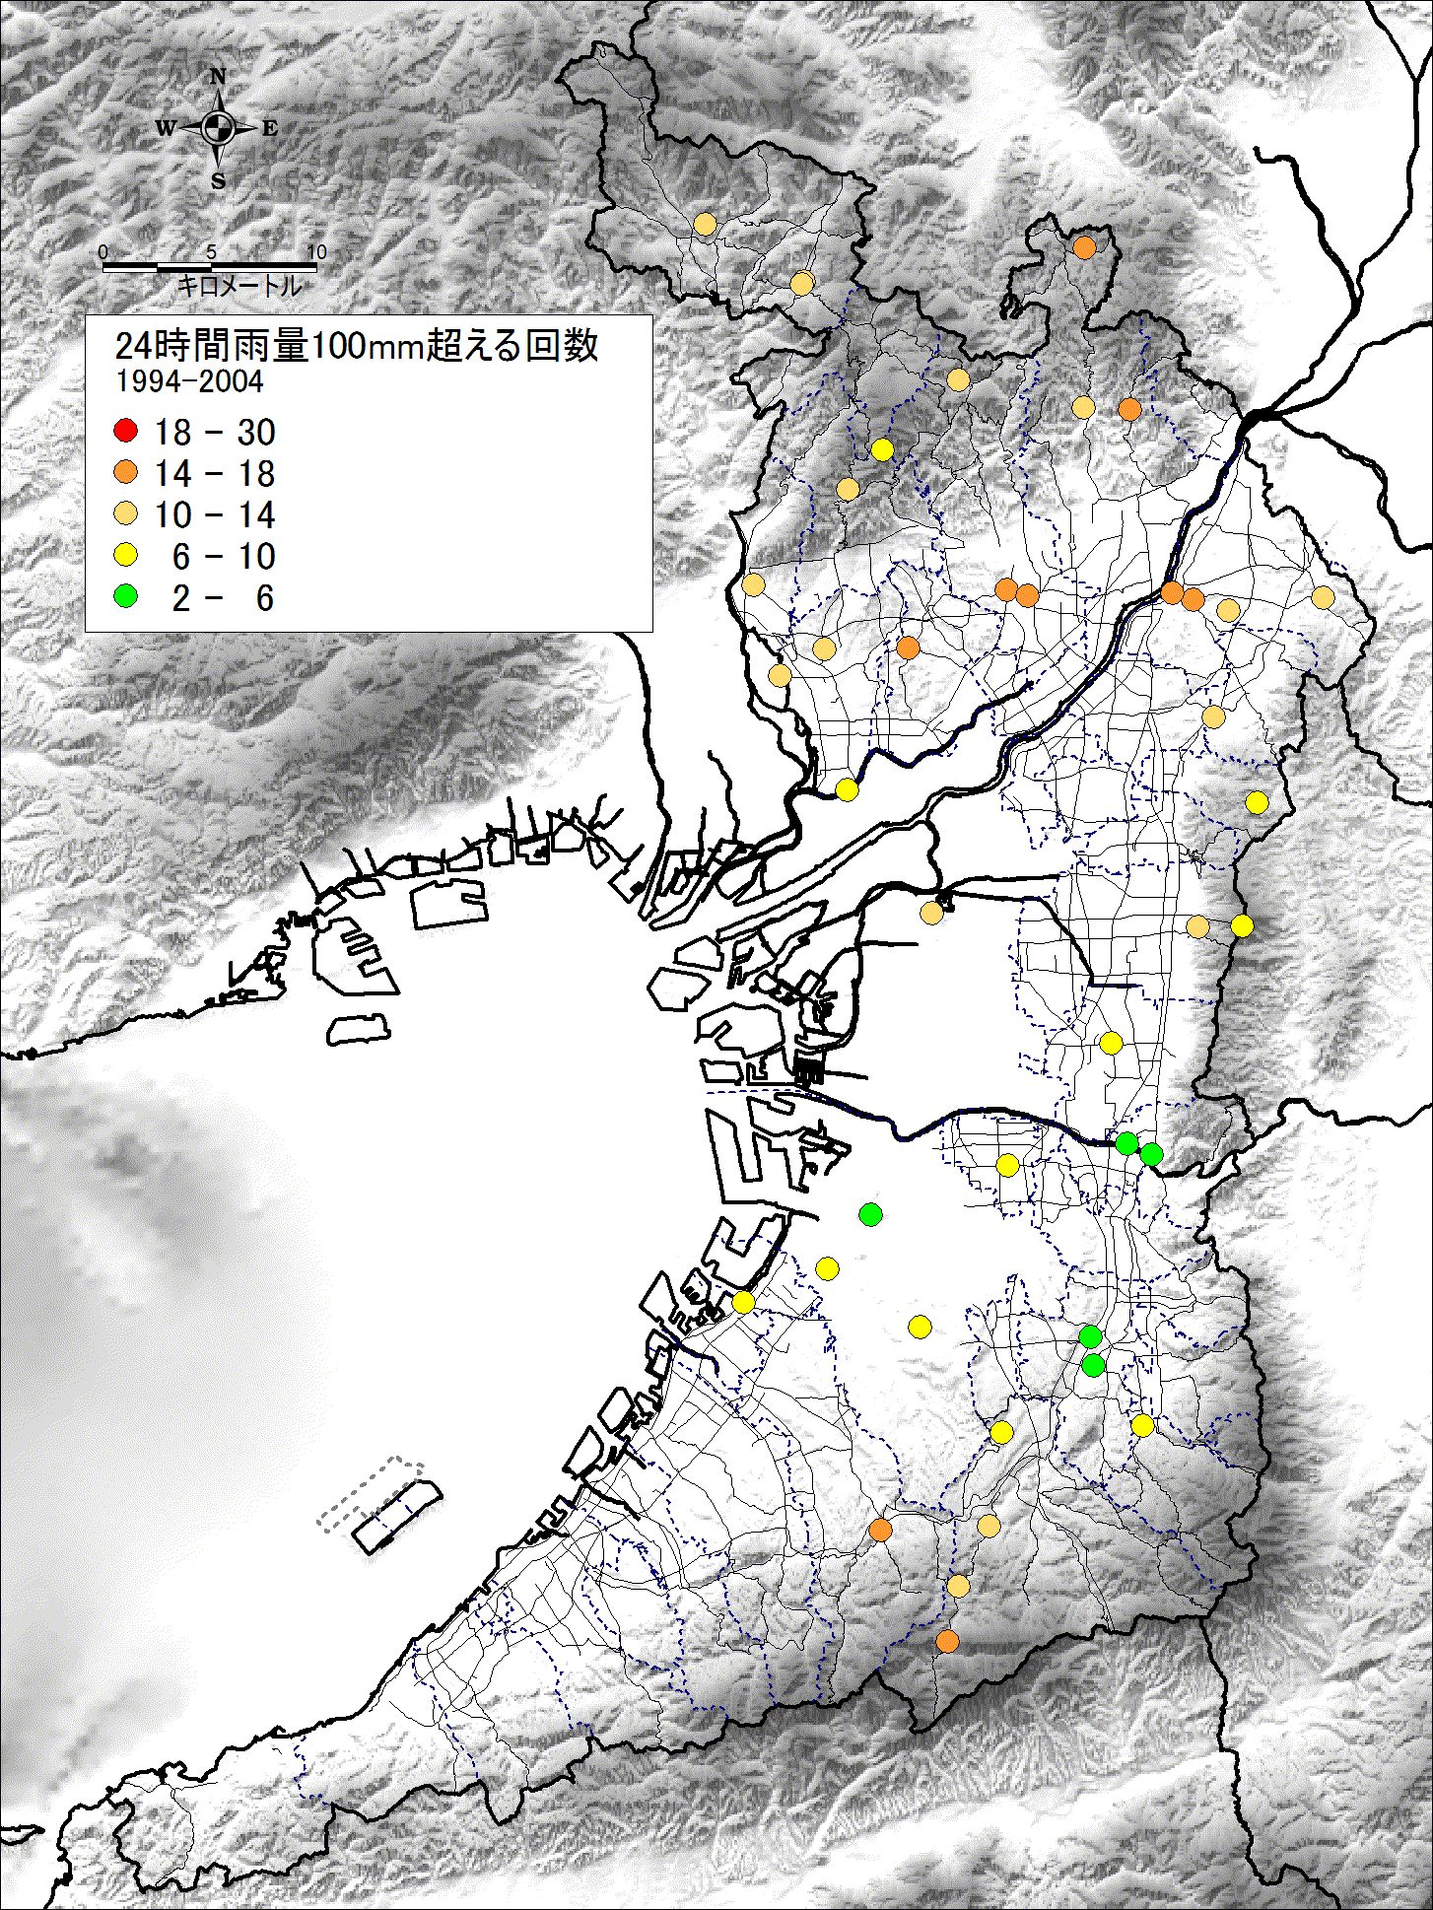
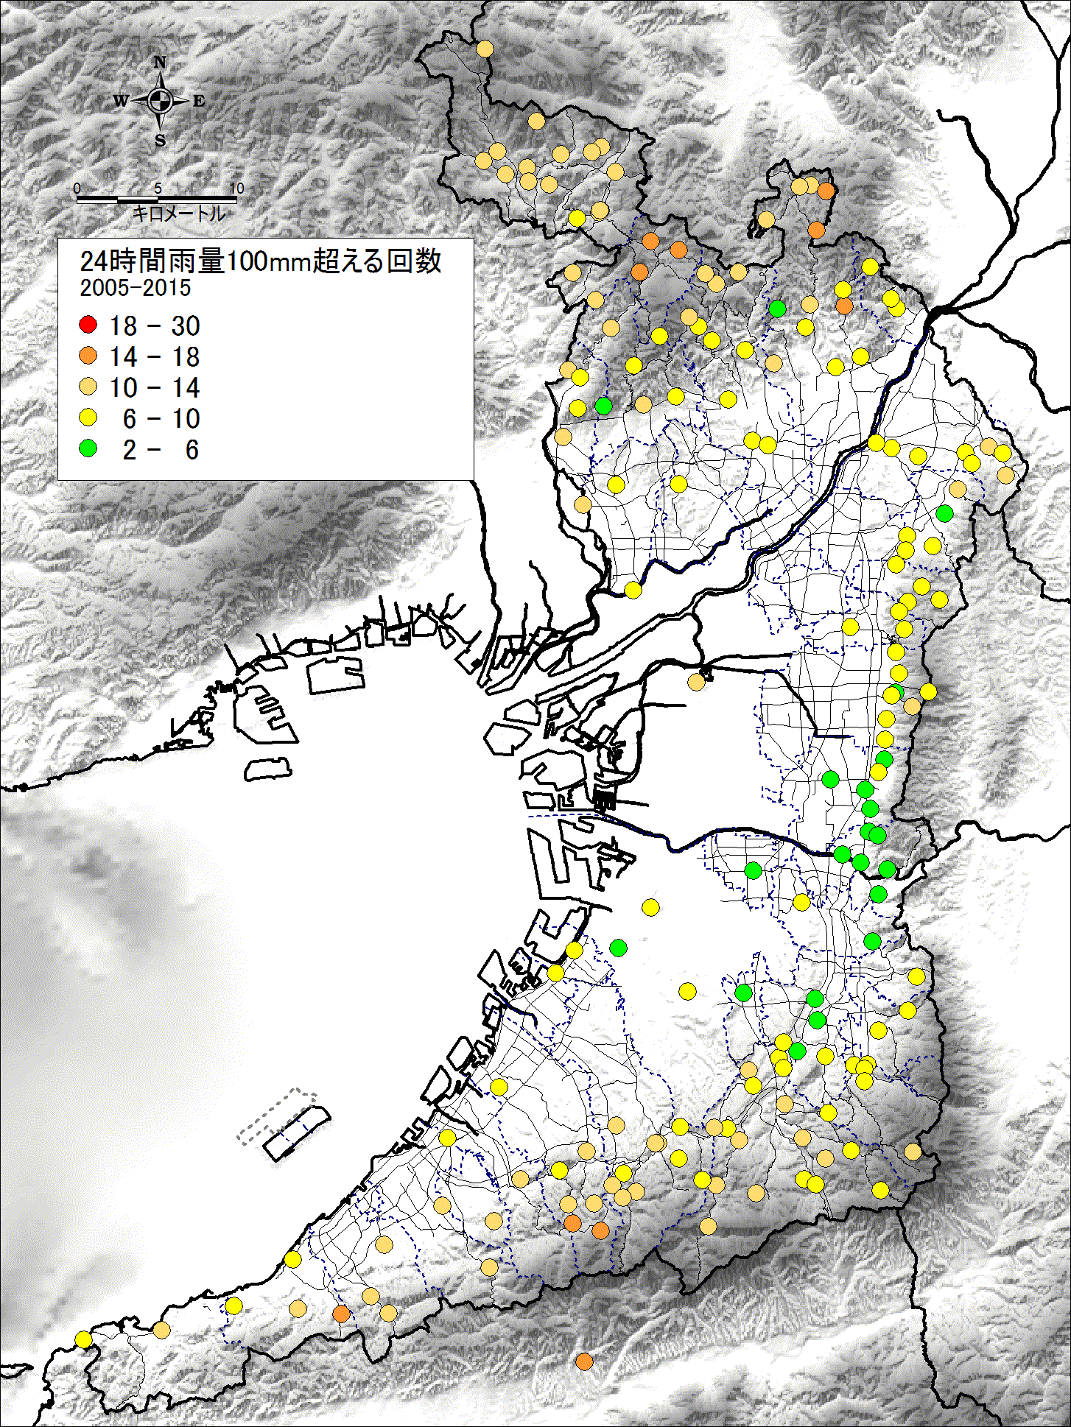
３．降雨特性の分析
４）24時間雨量（100mmを超える回数）
北部・南部で10回以上の地点が多く、中部では6回以下と相対的に少ない傾向にあり、山際で多くなっている。
1994～2004（前期）
2005～2015（後期）

Slide 16
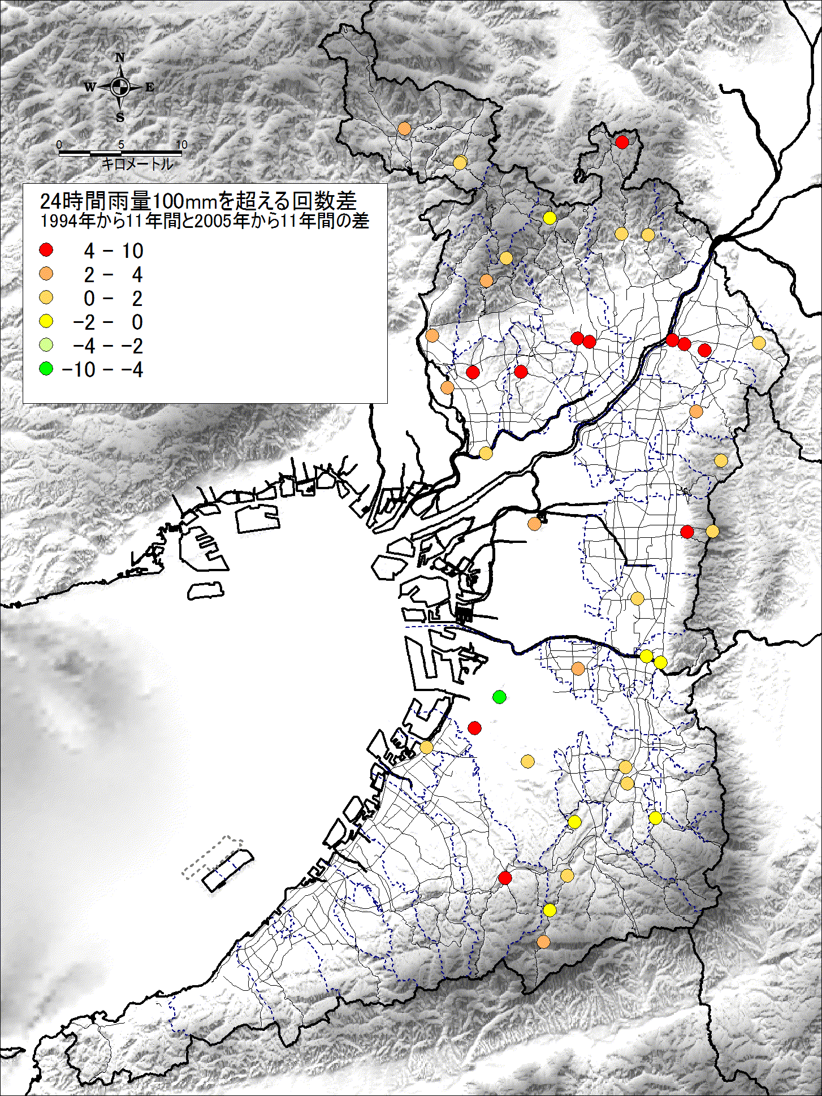
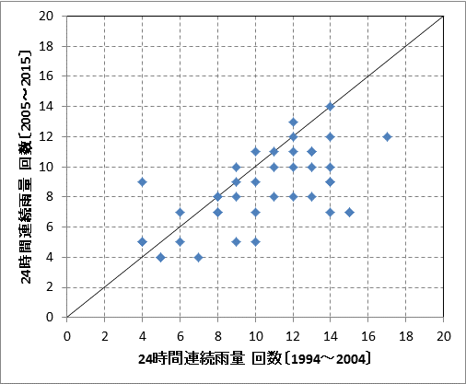
３．降雨特性の分析
４）24時間雨量（100mmを超える回数）
1994年から観測を継続してる観測所では、両期間の差は、概ね4~10回程度となっており、前期の回数が多い傾向にある。
特に、北部ではその傾向が強くなっている。
前期－後期

Slide 17
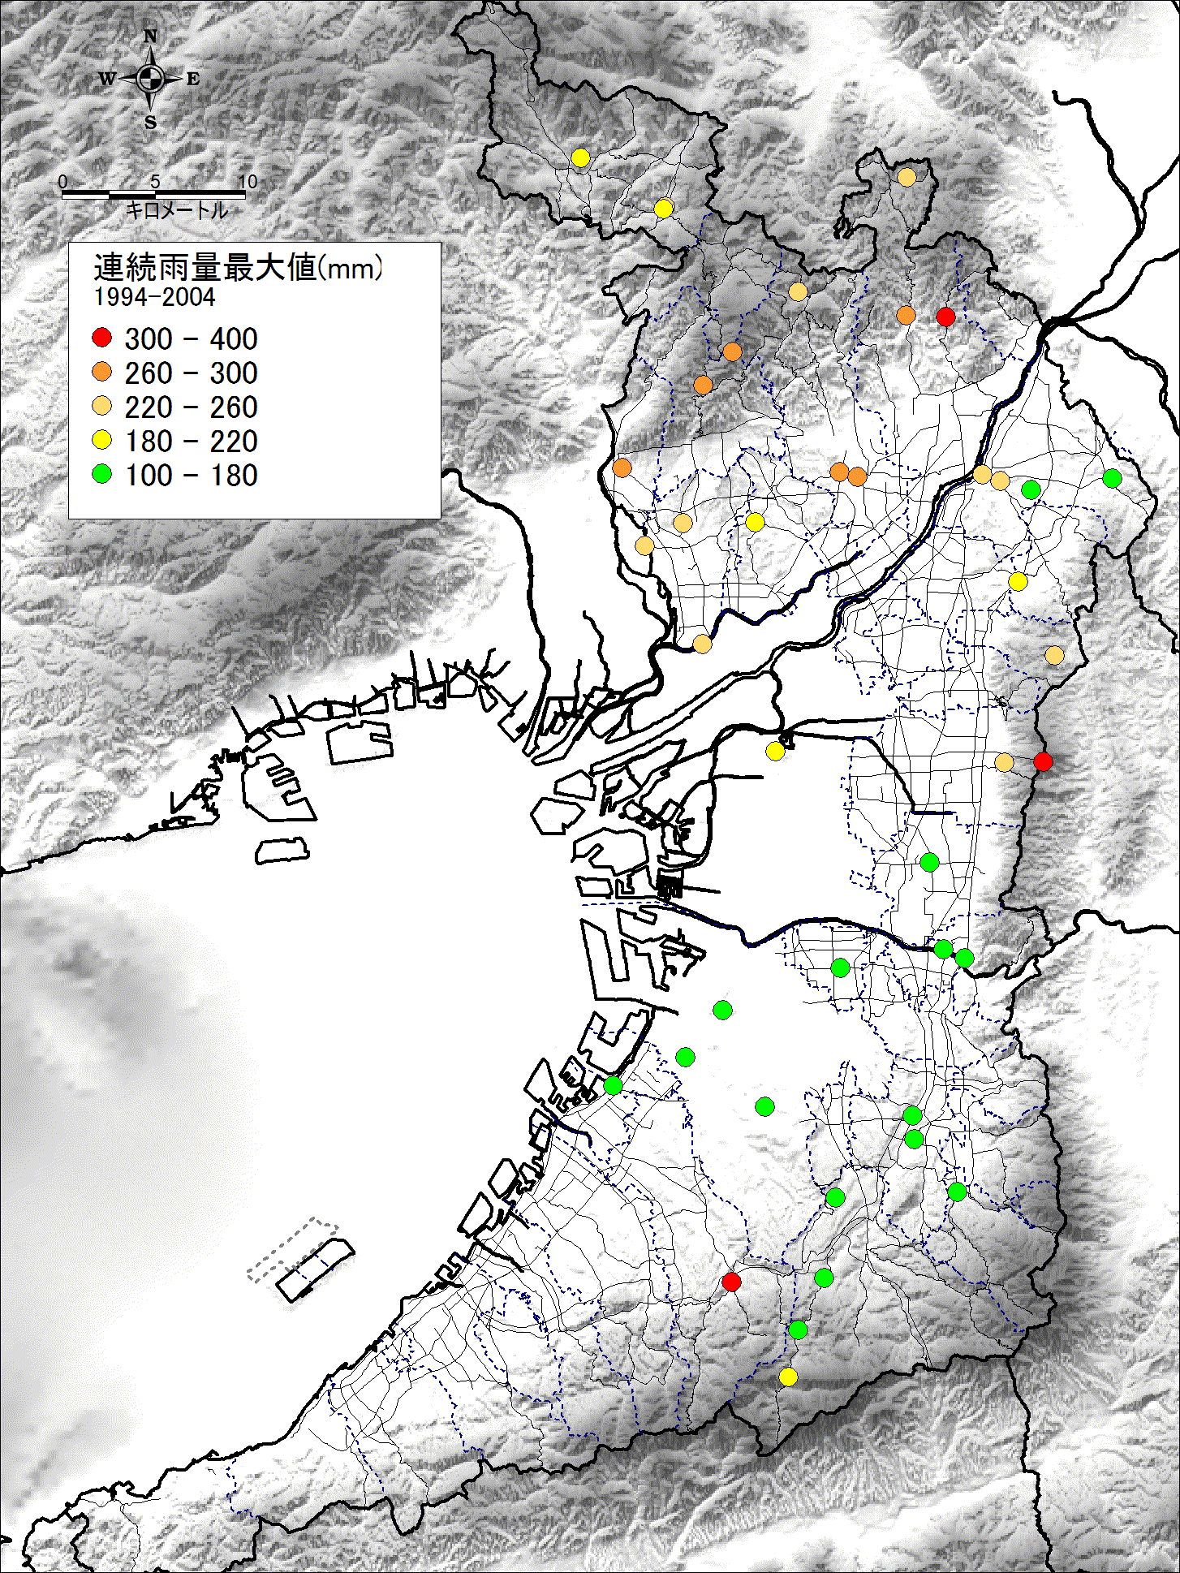
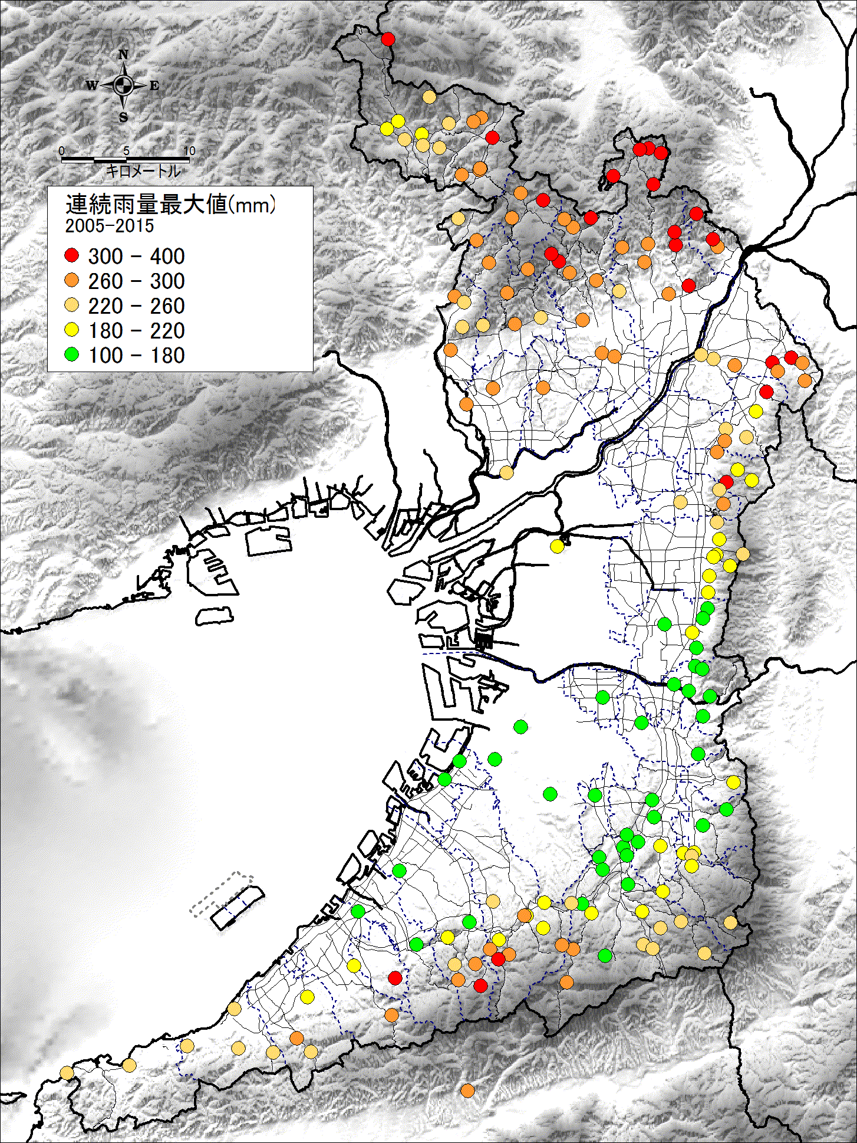
３．降雨特性の分析
５）連続雨量（最大値）
北部・南部で260mm以上，中部で180mm以下の地点が多い傾向にあり、山際で大きくなっている。
1994～2004（前期）
2005～2015（後期）

Slide 18
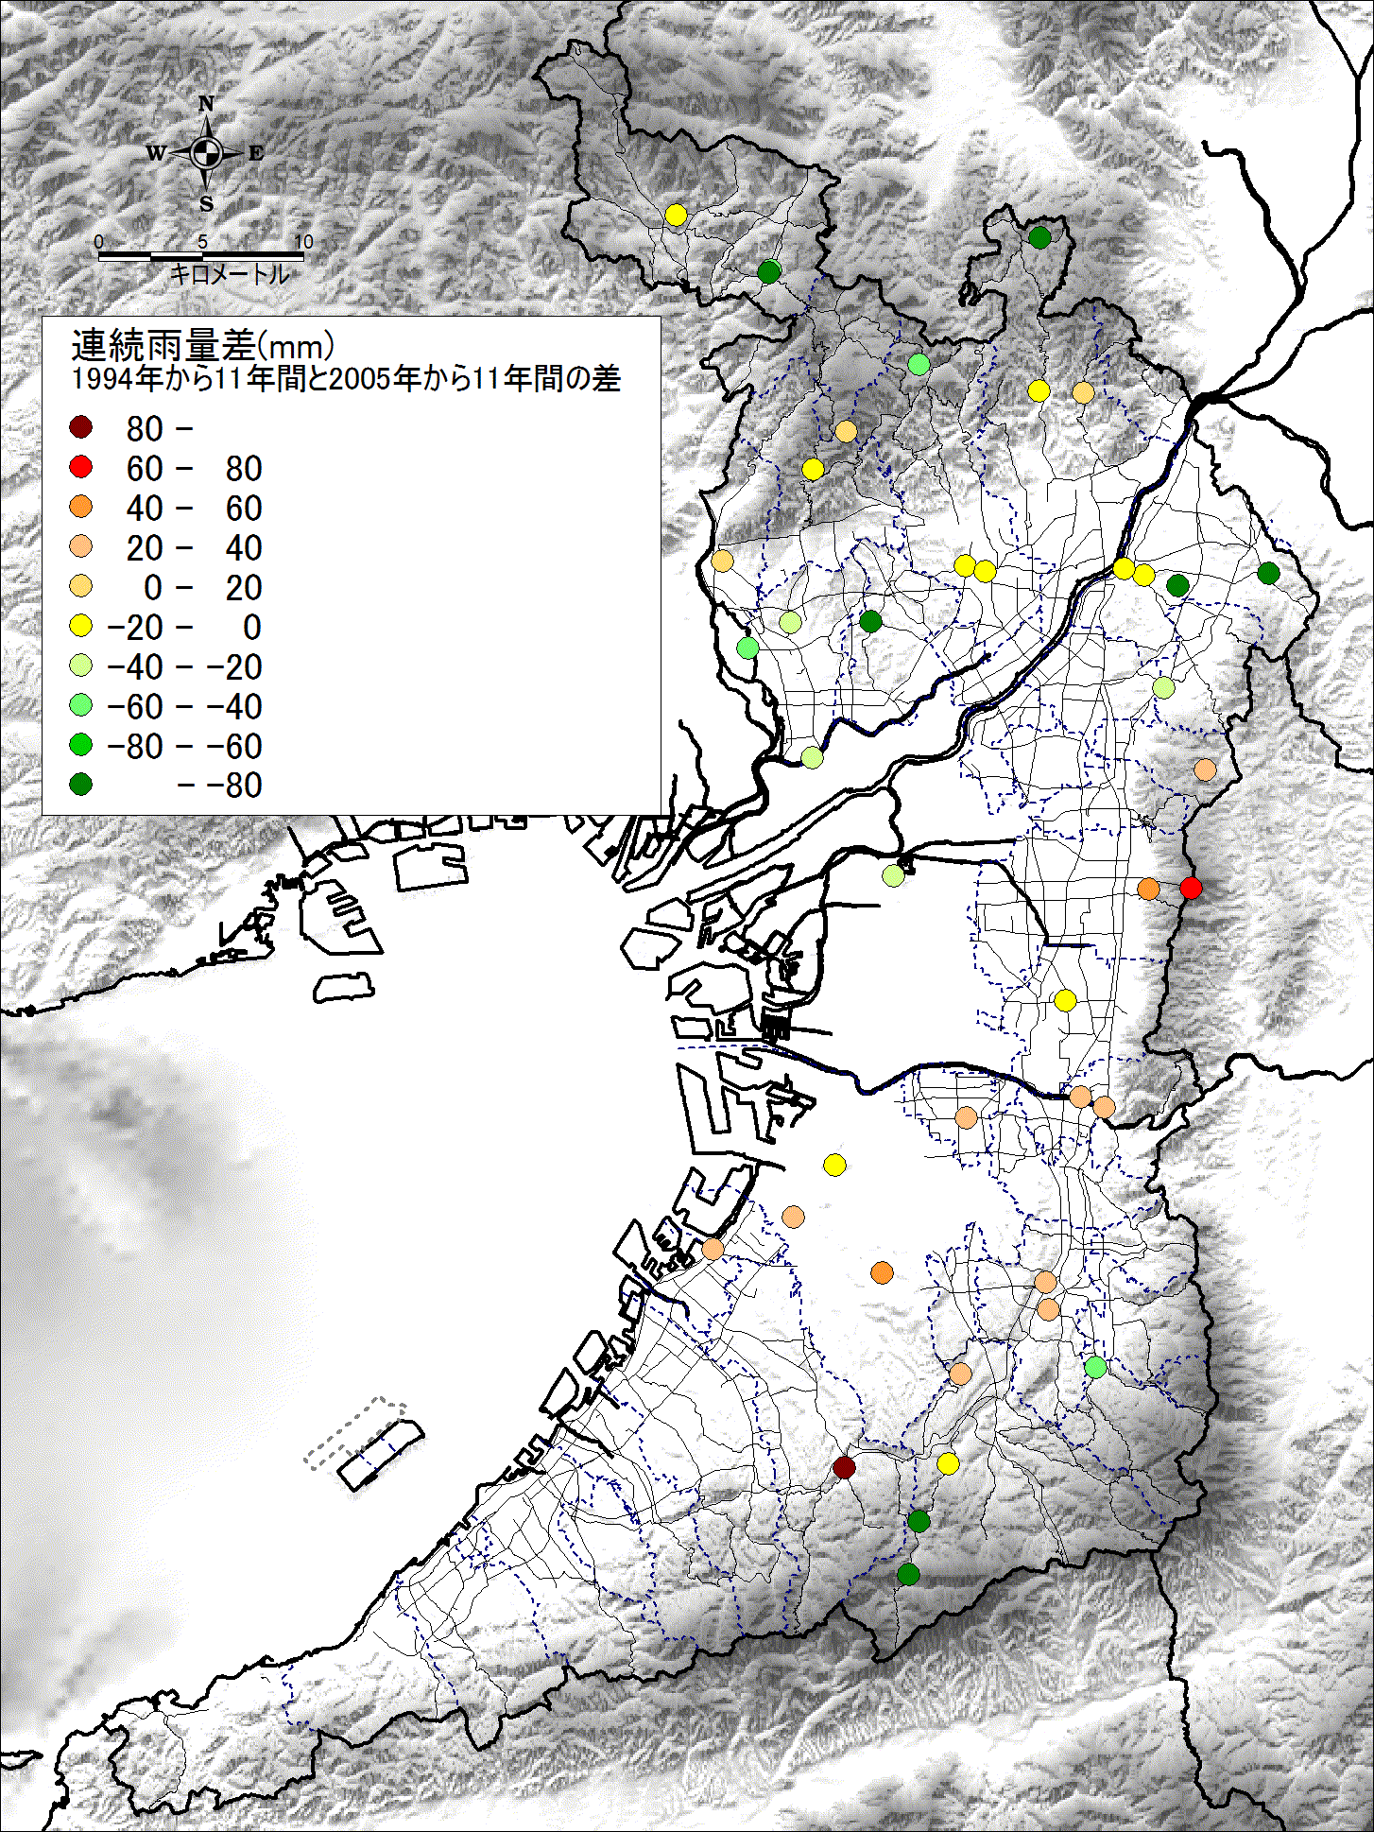
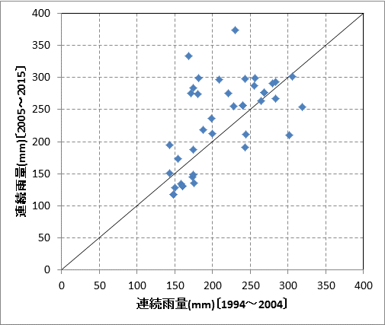
３．降雨特性の分析
５）連続雨量（最大値）
1994年から観測を継続してる観測所では、両期間の差は、概ね-80~80mm程度となっている。
北部では後期、中部・南部では前期の方が多い傾向にある。
前期－後期

Slide 19
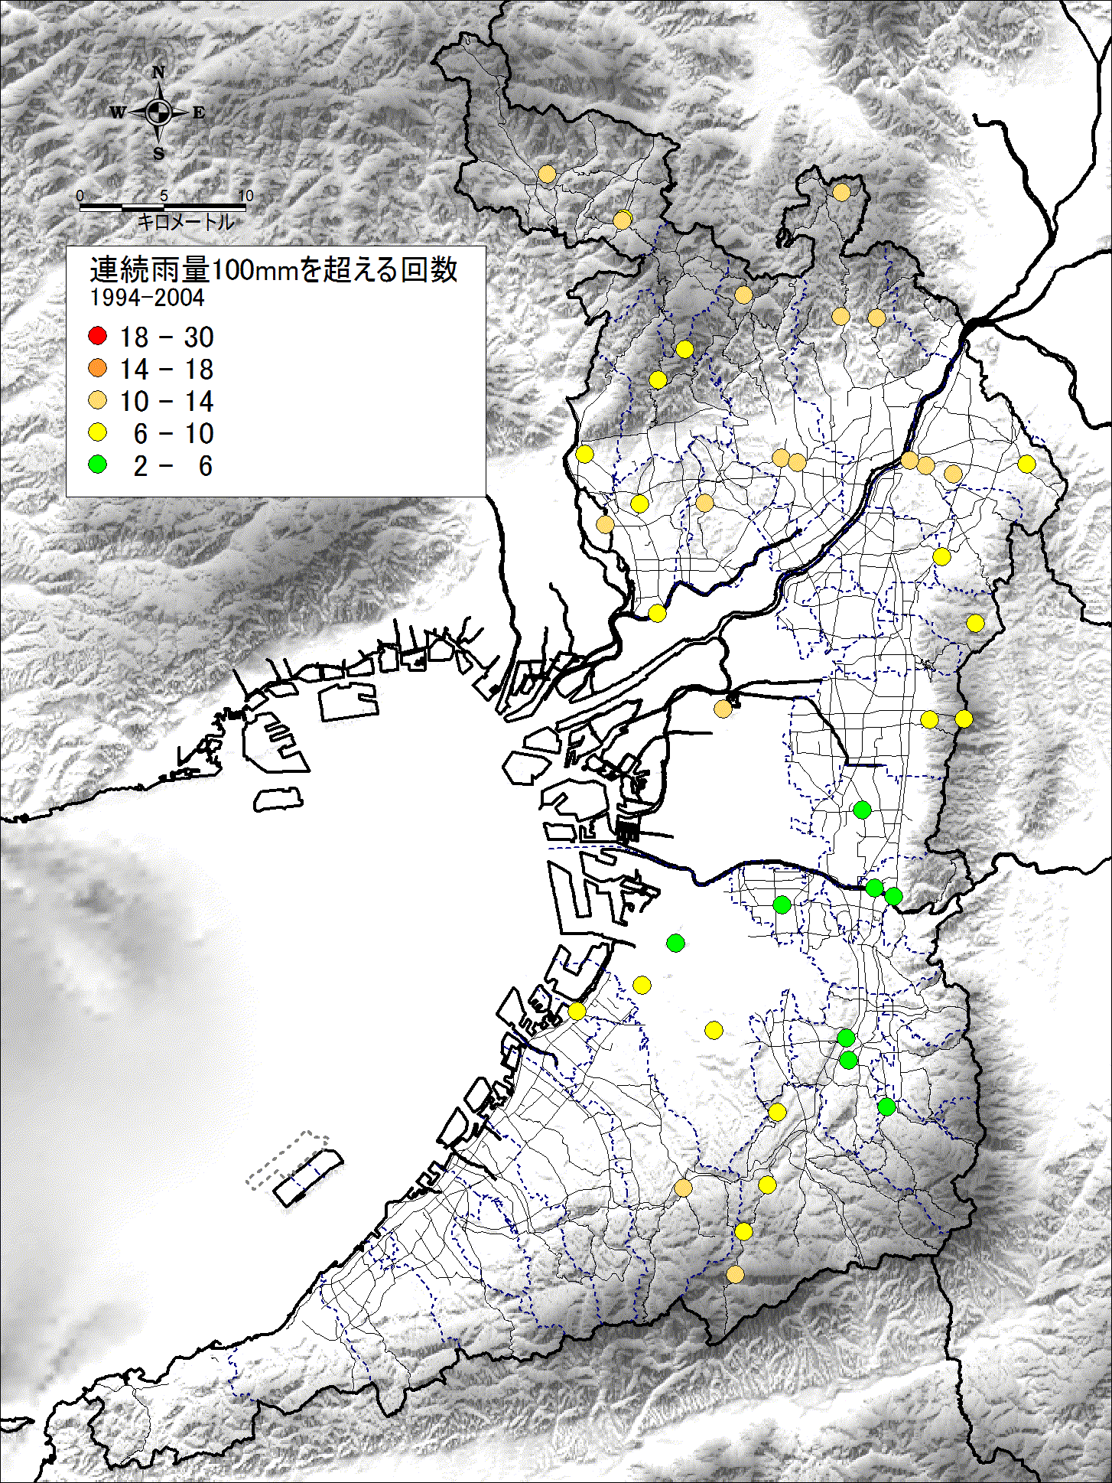
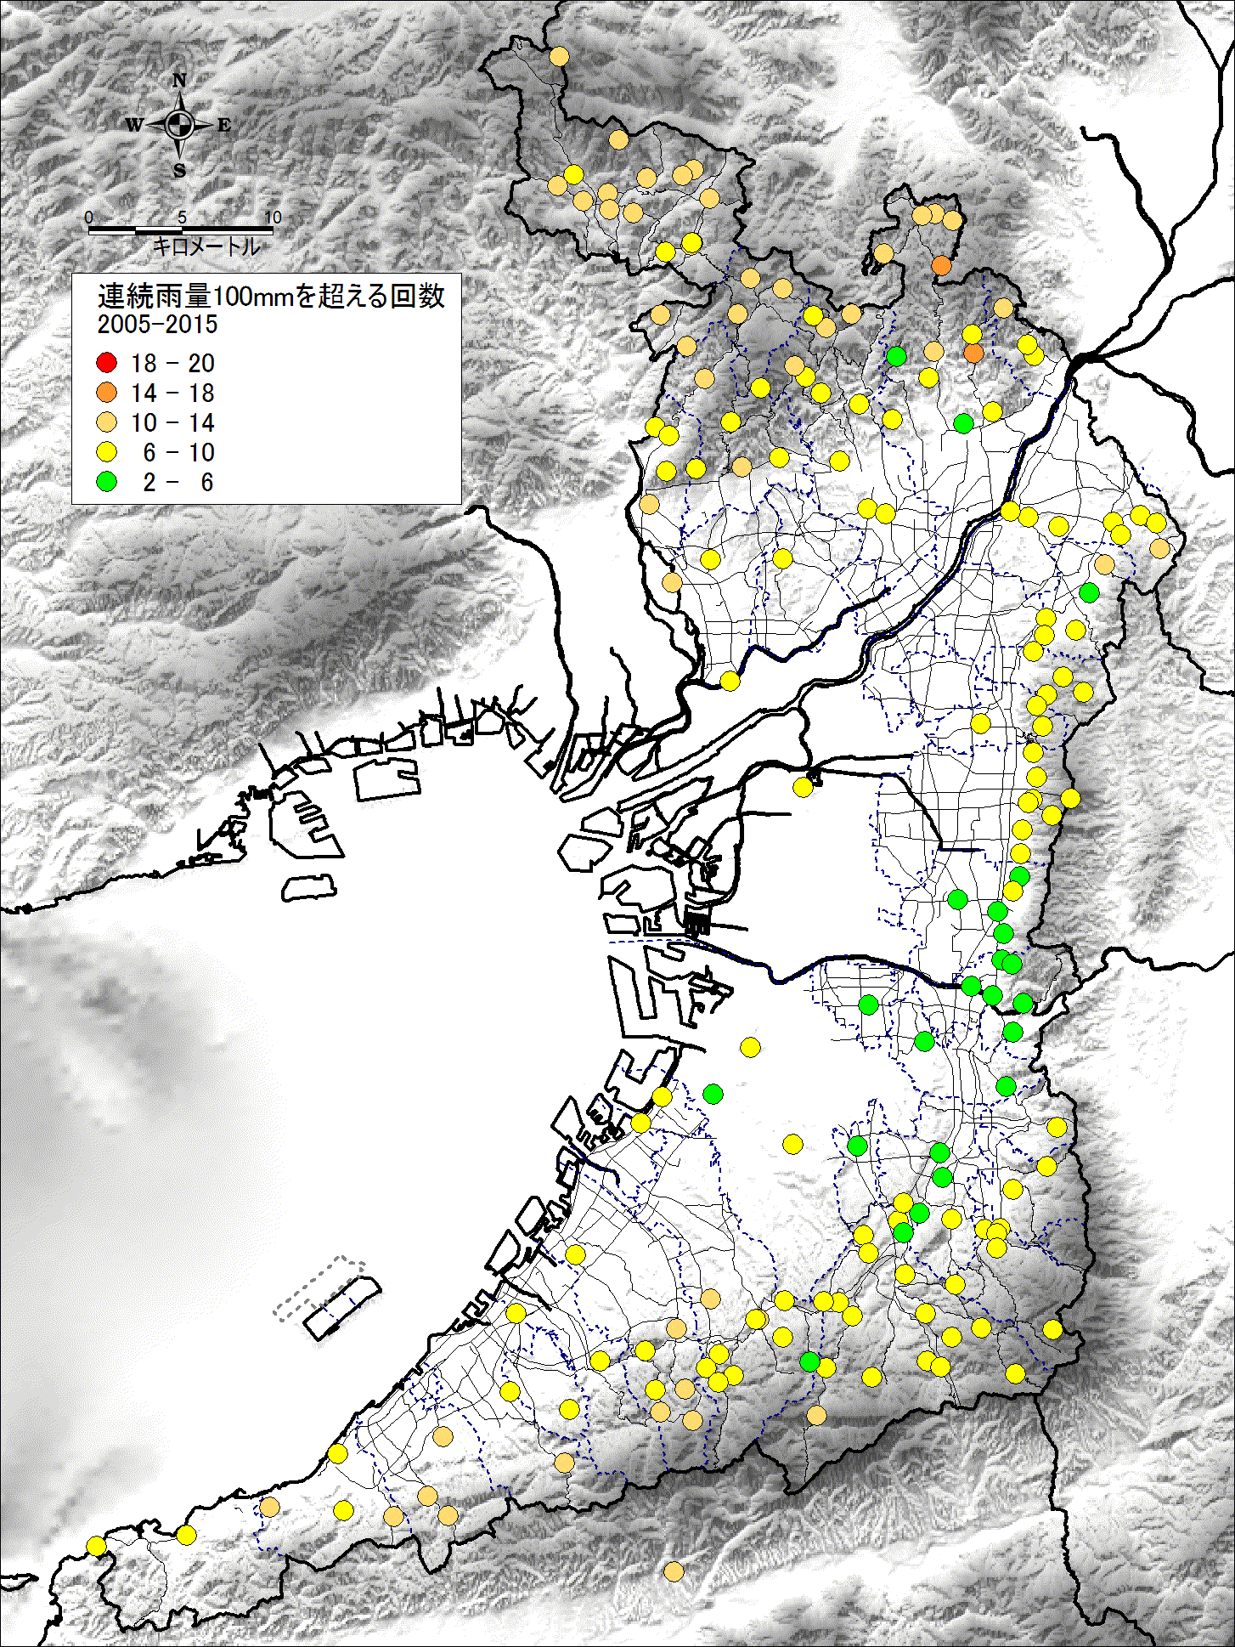
３．降雨特性の分析
６）連続雨量（100mmを超える回数）
北部・南部で10回程度以上、中部で6回程度以下の地点が多い傾向にある。
1994～2004（前期）
2005～2015（後期）

Slide 20
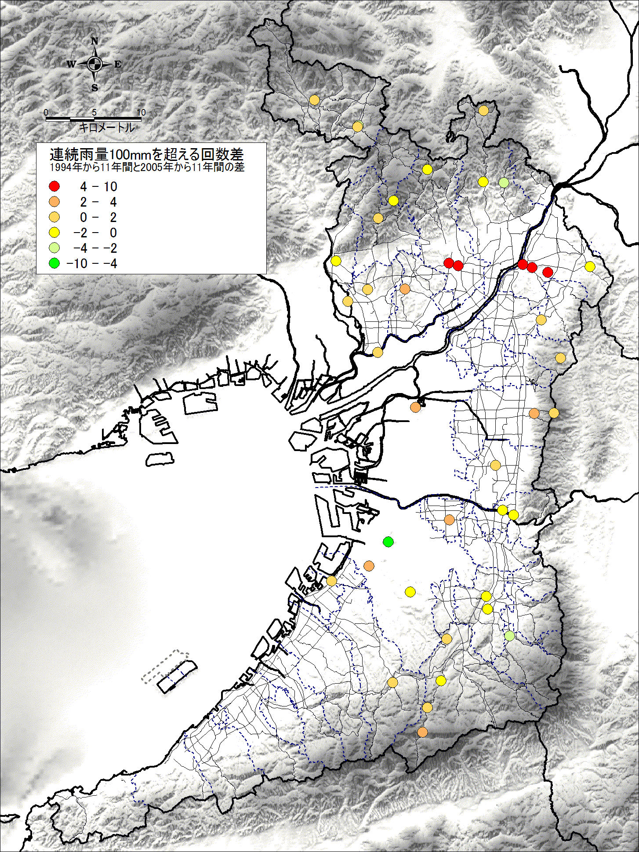
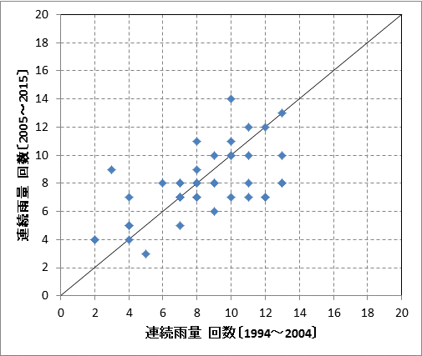
３．降雨特性の分析
６）連続雨量（100mmを超える回数）
1994年から観測を継続してる観測所では、両期間の差は、概ね-10~10回程度となっている。
北部の中でも、枚方付近で前期の方が多い傾向にある。
前期－後期

Slide 21
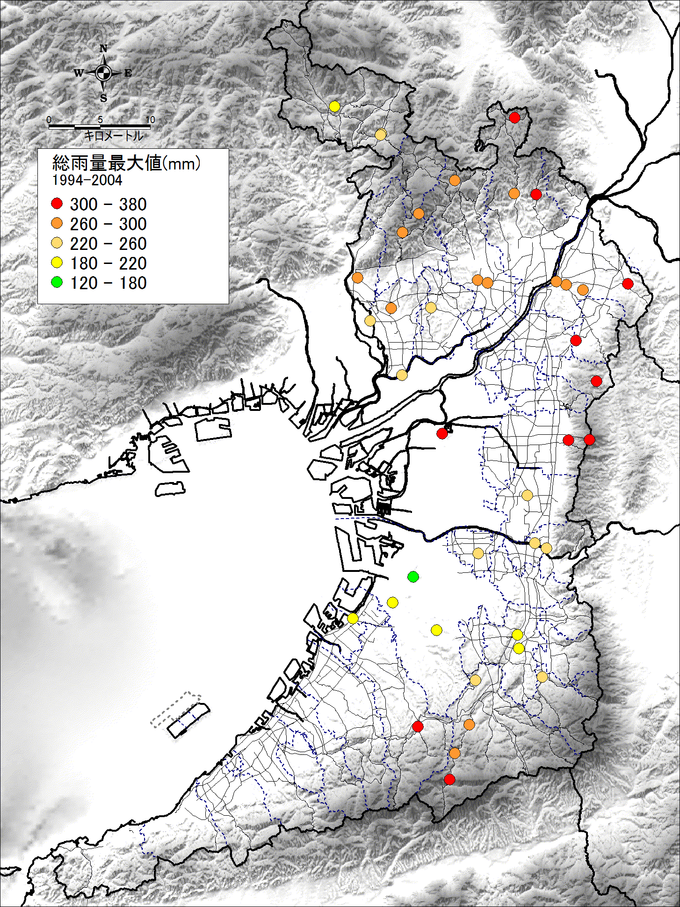
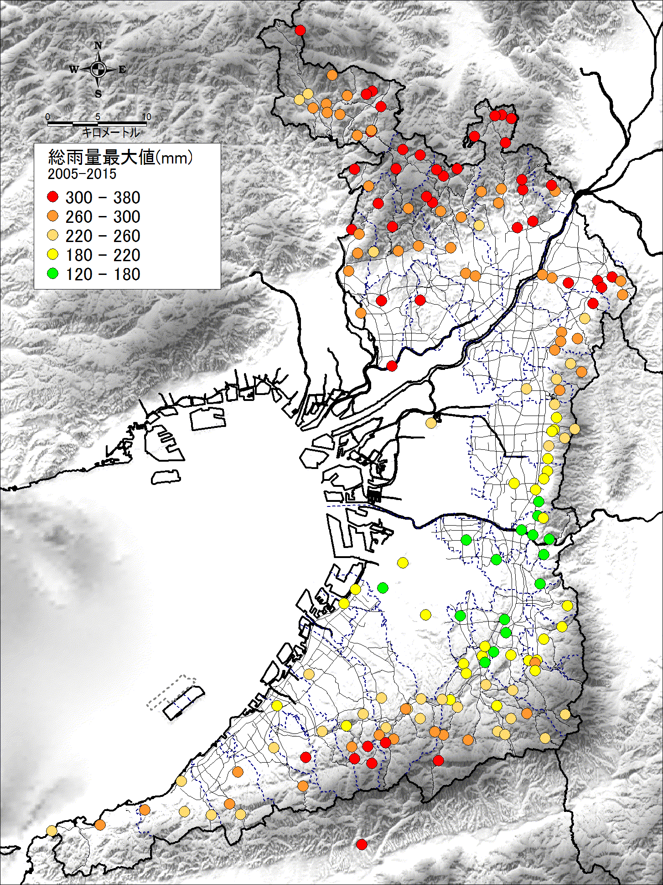
３．降雨特性の分析
７）総雨量（最大値）
北部・南部で260mm以上，中部で220mm以下の地点が多い傾向があり，山際で多く降っている。
1994～2004（前期）
2005～2015（後期）

Slide 22
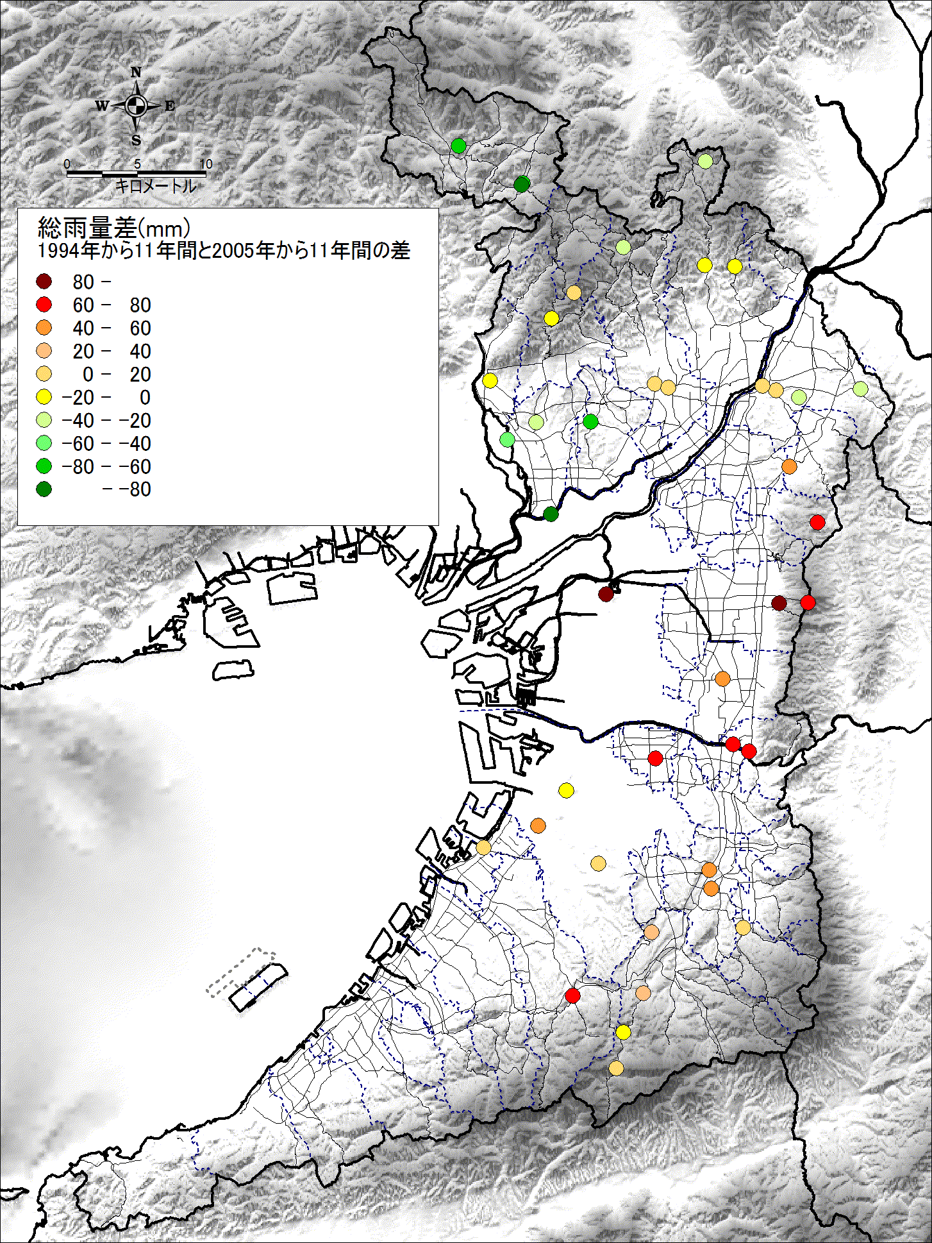
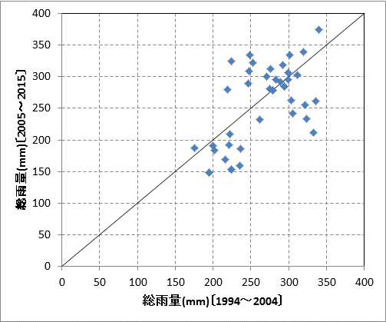
３．降雨特性の分析
７）総雨量（最大値）
1994年から観測を継続してる観測所では、両期間の差は、概ね-80~80mm程度となっている。
北部では後期、中部・南部では前期の方が多い傾向にある。
前期－後期

Slide 23
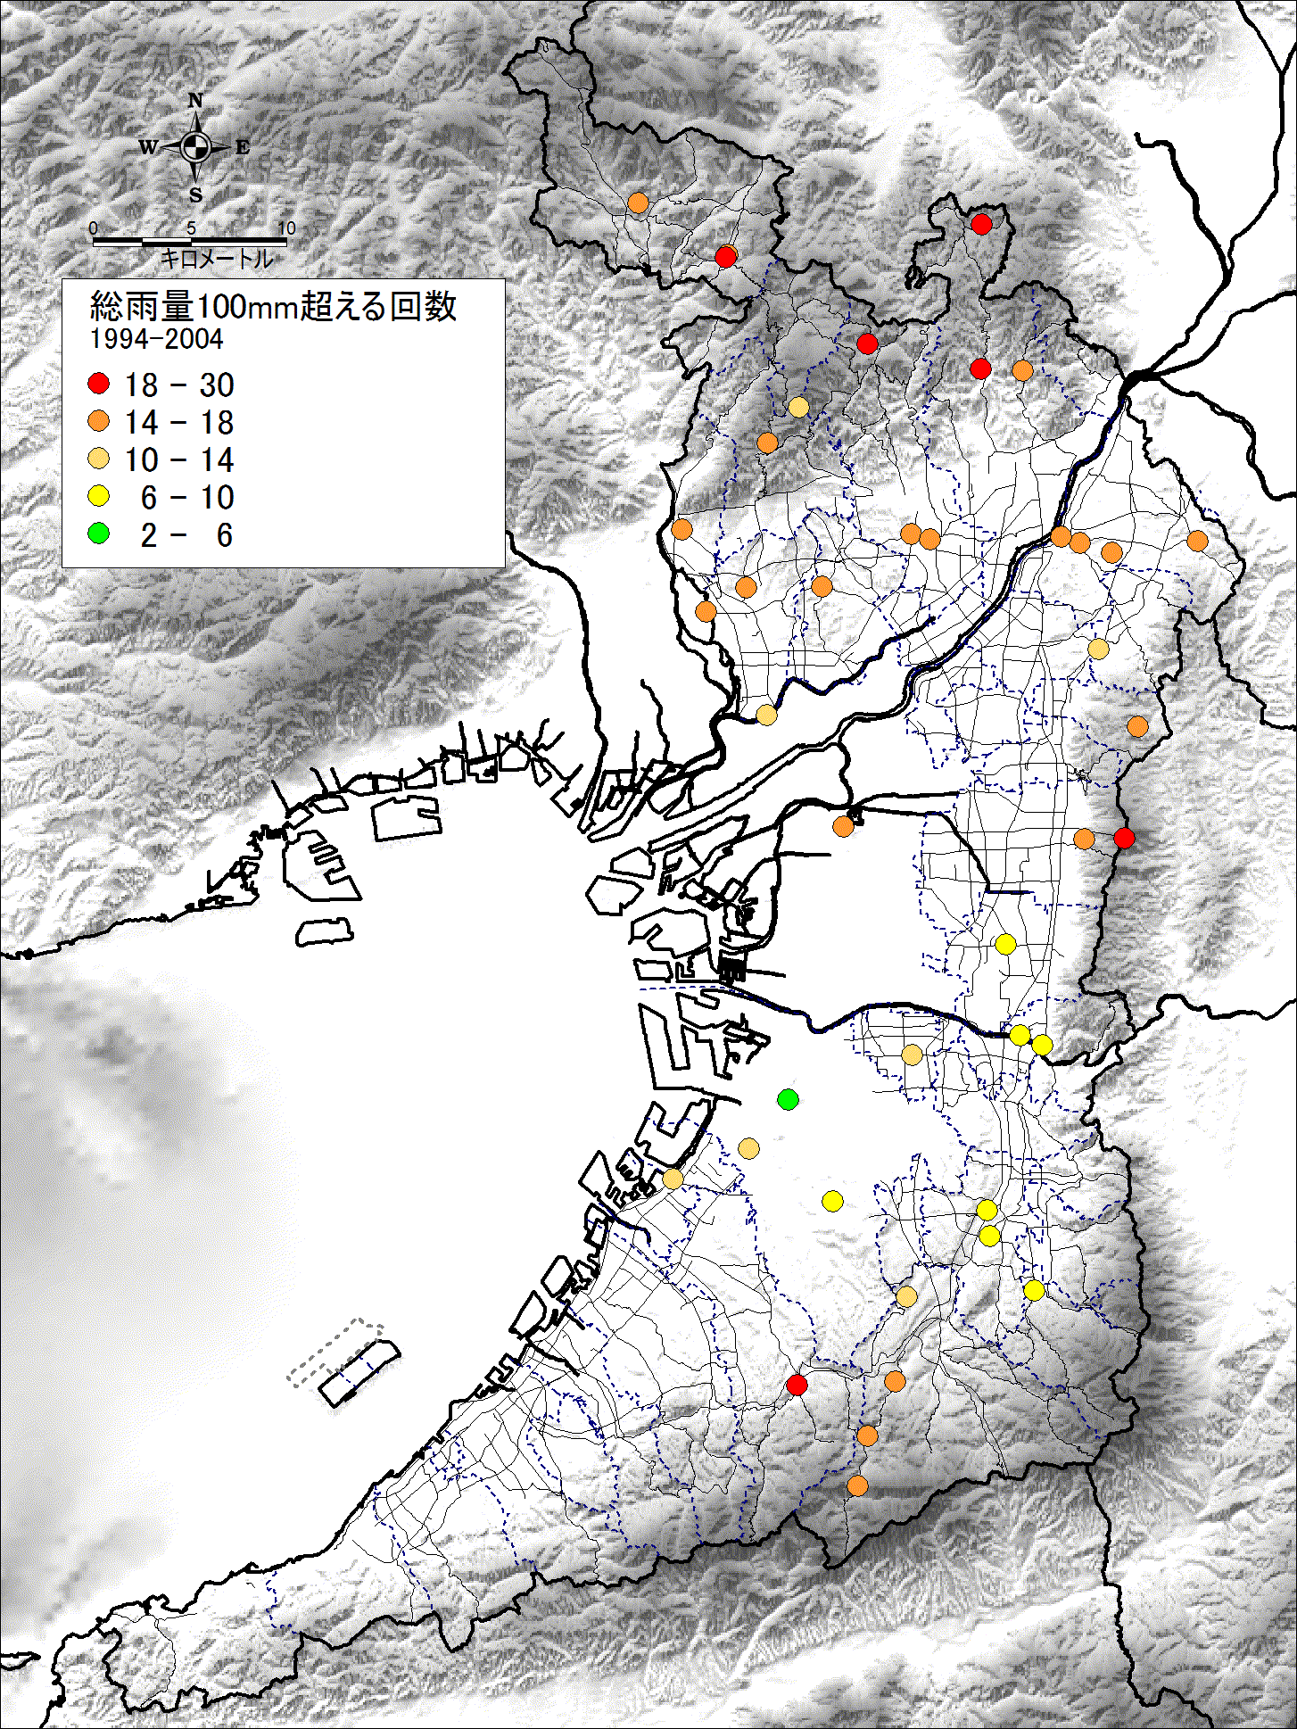
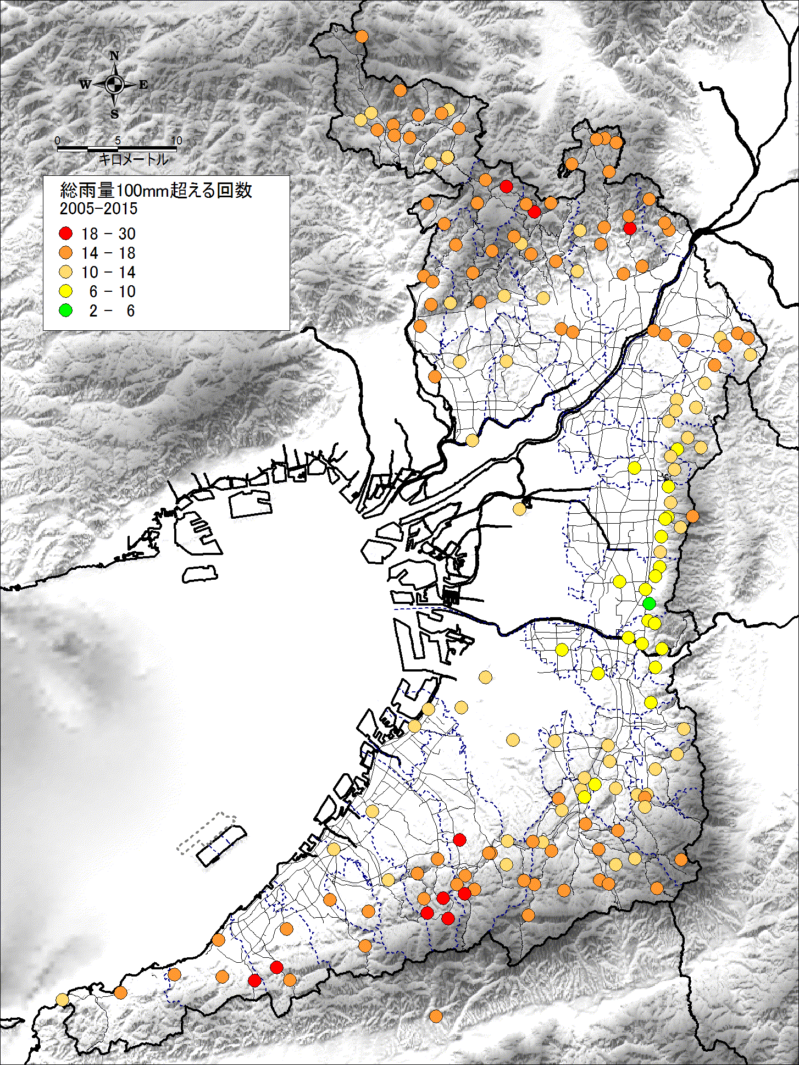
３．降雨特性の分析
８）総雨量（100mmを超える回数）
北部・南部で10回程度以上、中部で10回程度以下の地点が多い傾向にある。
1994～2004（前期）
2005～2015（後期）

Slide 24
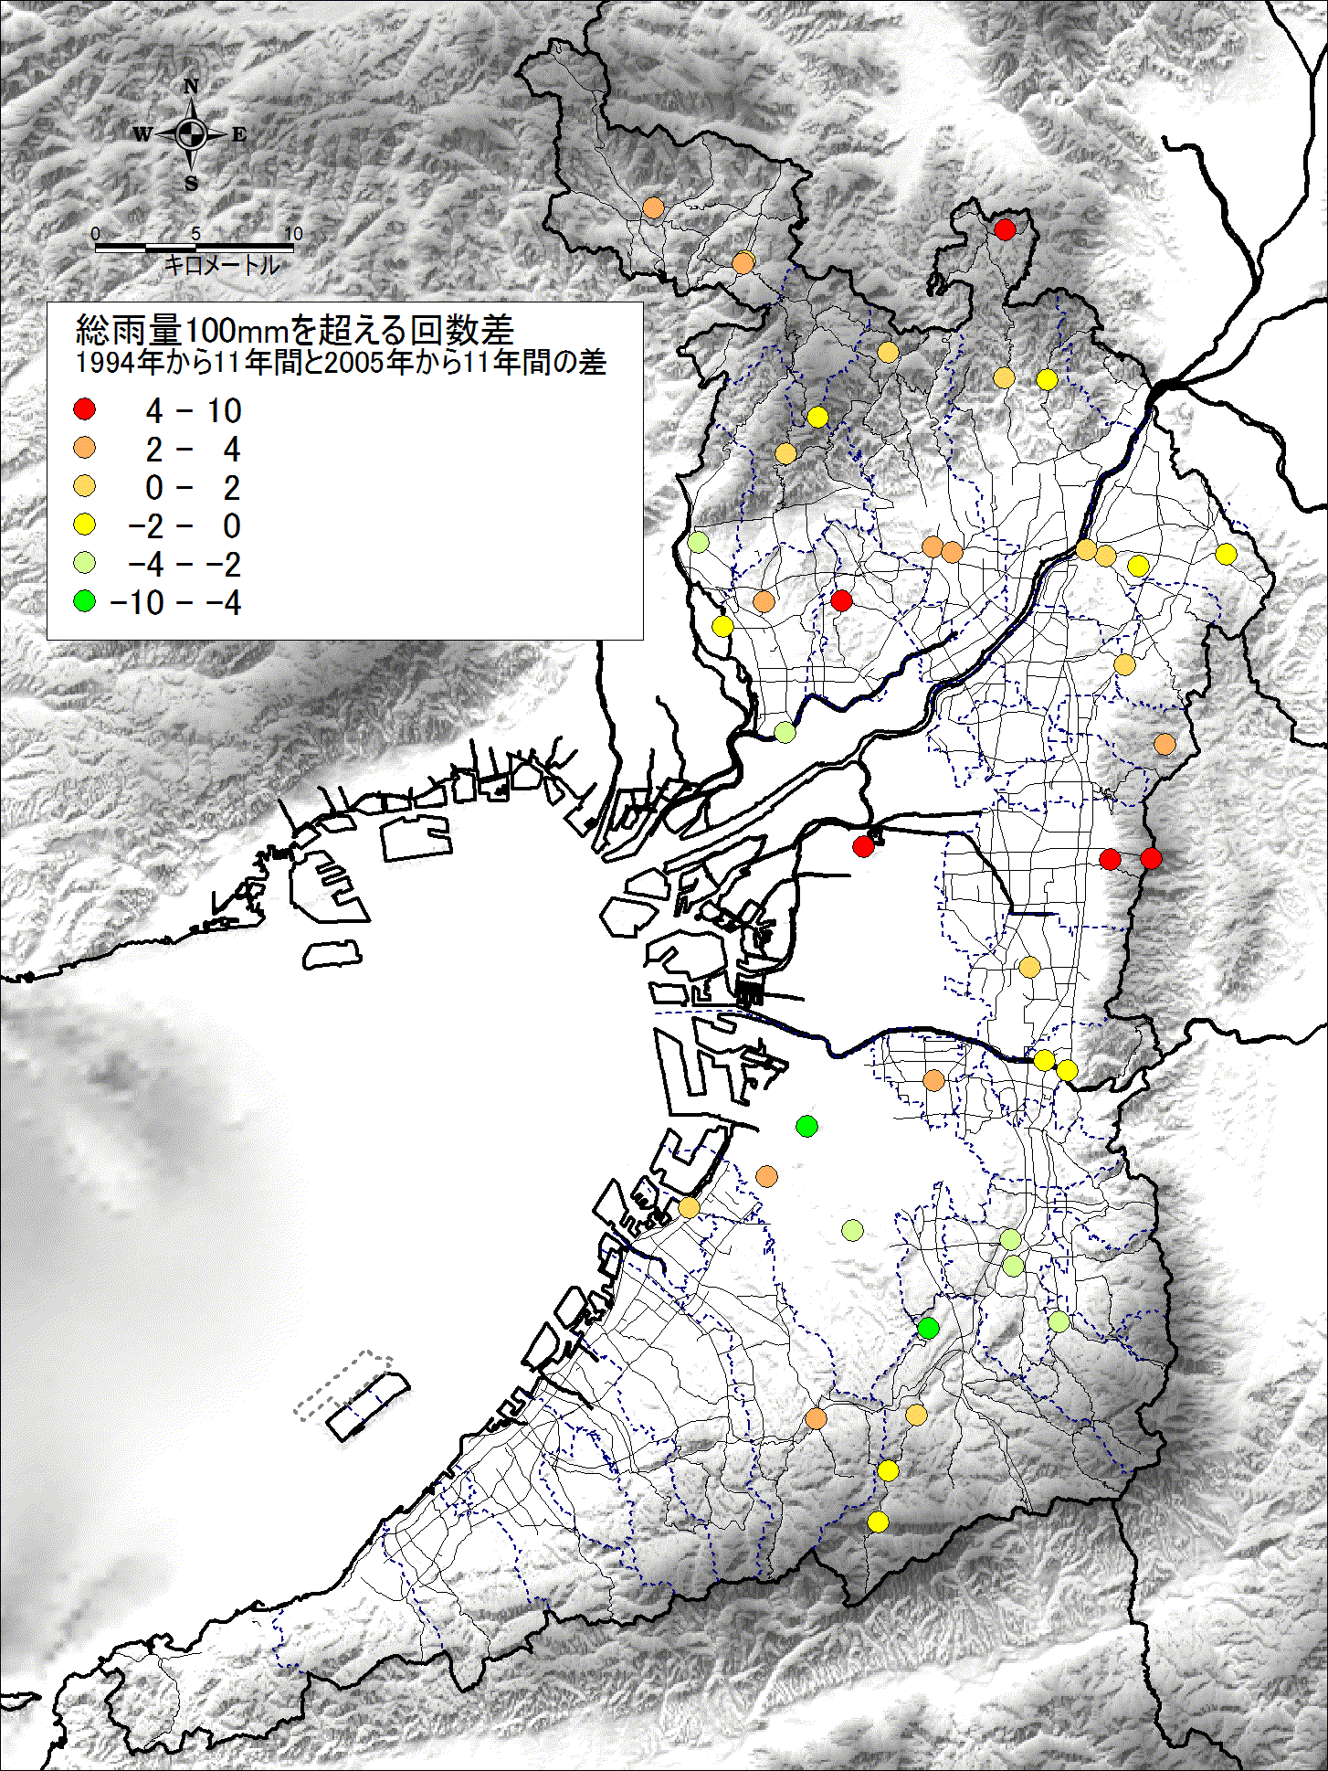
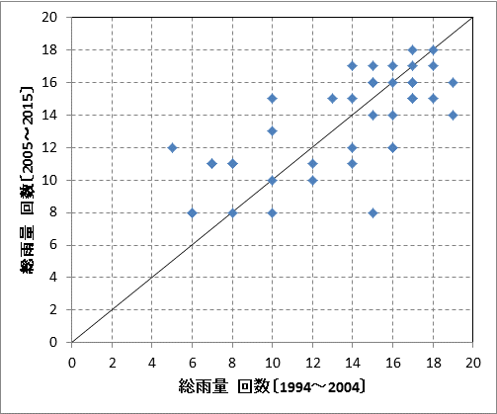
３．降雨特性の分析
８）総雨量（100mmを超える回数）
1994年から観測を継続してる観測所では、両期間の差は、概ね-10~10回程度となっている。
北部では前期が多い傾向にある。
前期－後期

Slide 25
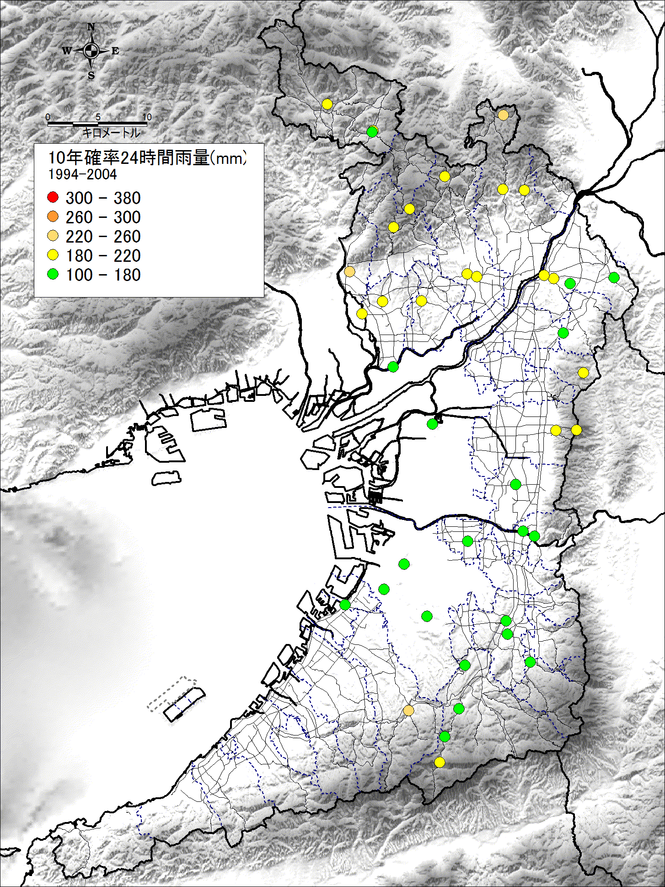
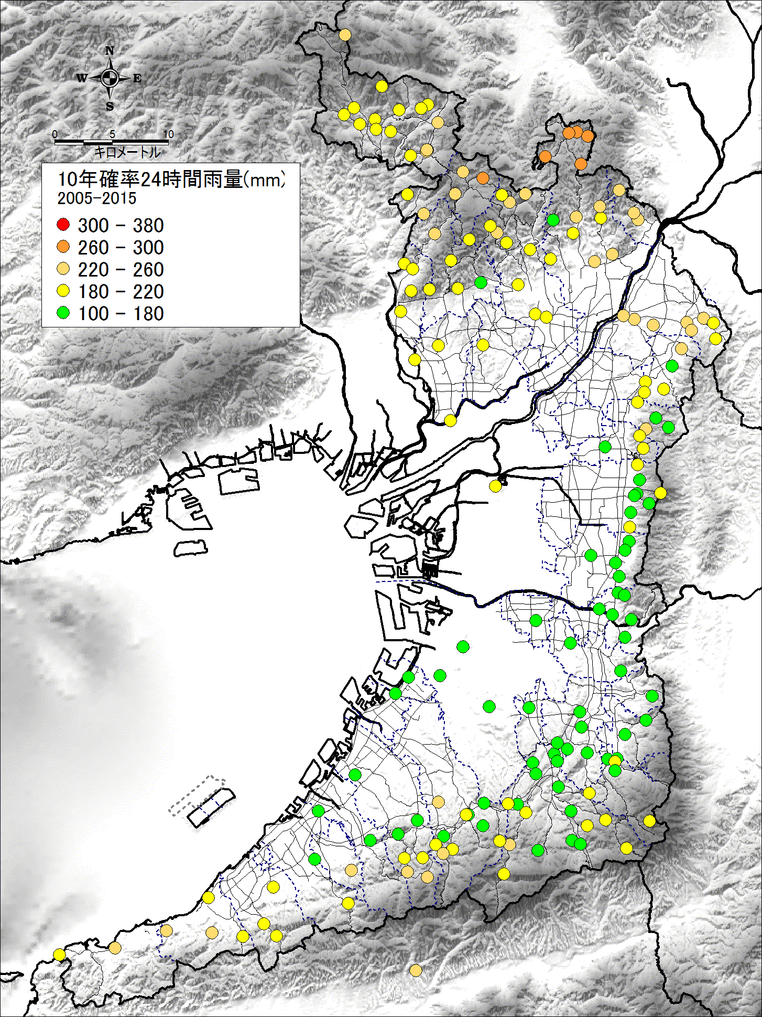
３．降雨特性の分析
９）10年確率（24時間雨量）
北部・南部で180mm以上 ，中部で180mm以下の地点が多い傾向にある。
1994～2004（前期）
2005～2015（後期）

Slide 26
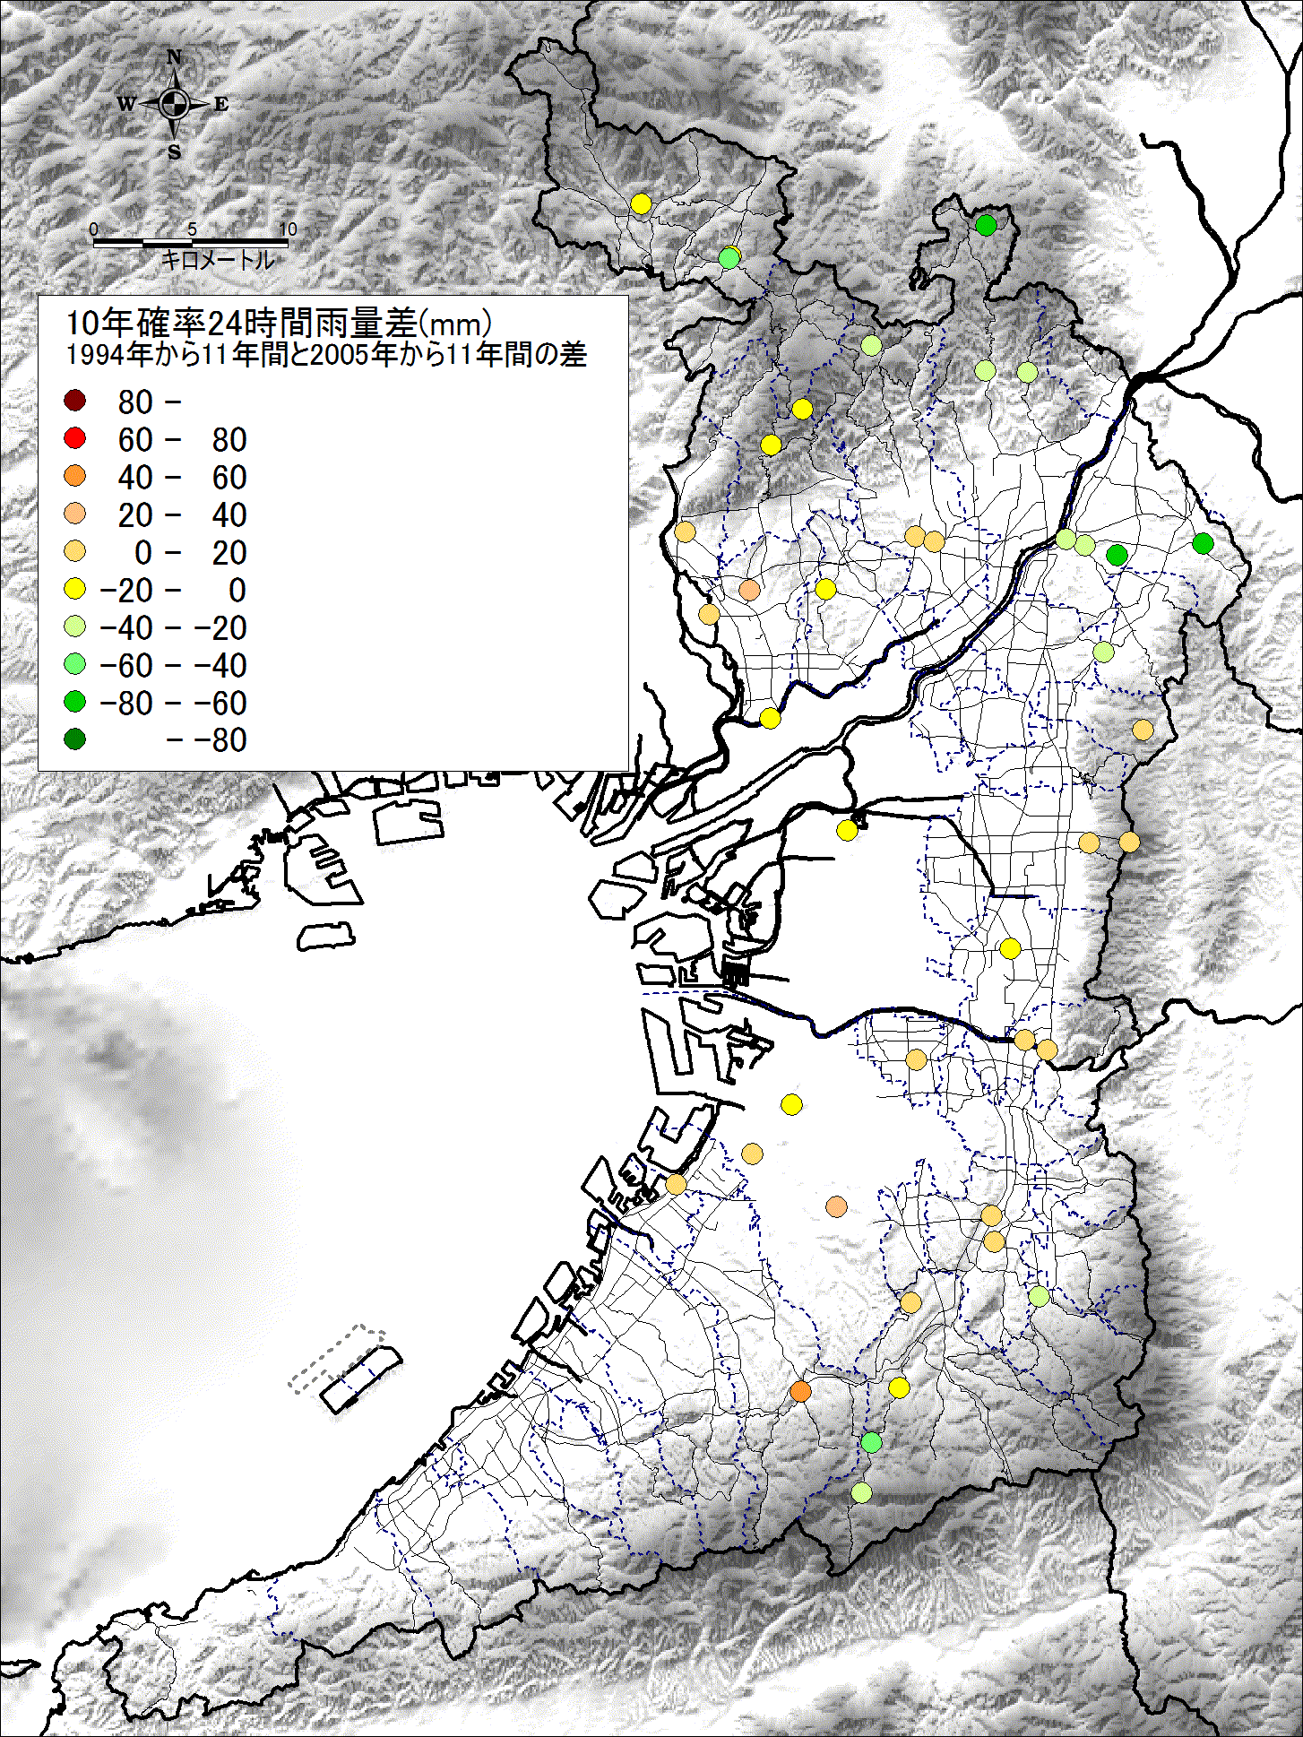
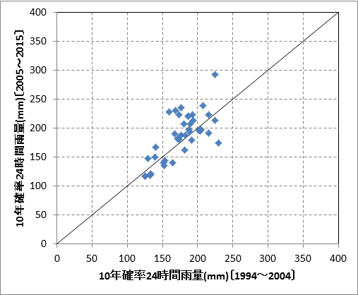
３．降雨特性の分析
９）10年確率（24時間雨量）
1994年から観測を継続してる観測所では、両期間の差は、概ね-80～40mm程度となっている。
地域による大きな傾向の変化は認められない。
前期－後期

Slide 27
３．降雨特性の分析
10）まとめ
地域特性について
・北部・南部に降雨量が多く、中部は降雨量が少ない傾向にある。
・降雨量100mmを超える降雨の回数では、北部・南部で多く、中部では少ない傾向にある。
・中部を含め、山際では山裾に比べ降雨量が多い傾向にある。
期間特性について
・1994～2004年の11年間（前期）と2005～2015年（後期）の11年間の比較では、降雨量や降雨量100mmを超える降雨の回数に顕著な差はみられない。

Slide 28
４．災害特性の把握
１）斜面崩壊要因
分析に用いる斜面崩壊要因
崩壊要因 |  | 内容
素因 | 地質 | 沖積層，段丘層，大阪層群，和泉層群，花崗岩，泥岩・頁岩（近畿地方土木地質図）
 | 比高 | 東西2ｋｍ×南北1.5ｋｍの行政メッシュ（大阪府地形図（1/2500）図郭割）のメッシュ内の最高標高と最低標高の差
 | 傾斜 | 行政メッシュ（大阪府地形図（1/2500）図郭割）内の50ｍ数値地図による最大傾斜
誘因 | 災害時最大24時間雨量 | 災害発生時の降雨イベントごとの24時間雨量の最大値
 | 10年確率24時間雨量 | メッシュの最寄の観測所における10年確率24時間雨量
28

Slide 29
４．災害特性の把握
２）降雨災害データ（道路関係）
災 害：1994～2015年まで道路災害（復旧工事）
 |  |  | 道路災害
1994 | 9.7 | 豪雨 | 1
1995 | 5.11～5.15 | 梅雨前線 | 2
 | 6.30～7.6 | 梅雨前線 | 4
1997 | 7.2～7.18 | 梅雨前線豪雨 | 6
 | 8.3～8.13 | 豪雨及び台風11号 | 6
1998 | 6.12～6.28 | 梅雨前線豪雨 | 2
 | 10.13～10.18 | 豪雨及び台風10号 | 2
1999 | 6.27～7.4 | 梅雨前線豪雨 | 25
2001 | 11.15 | 地すべり | 1
2003 | 9.24～9.25 | 豪雨 | 1
2004 | 9.28～9.30 | 台風21号 | 1
2005 | 9.9～9.11 | 豪雨 | 1
2007 | 7.5～7.17 | 梅雨前線豪雨及び台風4号 | 4
2008 | 5.24～5.25 | 豪雨 | 2
2009 | 10.5～10.9 | 台風１８号 | 2
2010 | 6.15～6.16 | 梅雨前線豪雨 | 1
 | 7.8～7.17 | 梅雨前線豪雨 | 5
 | 8.8～8.12 | 豪雨及び台風4号 | 1
2011 | 5.27～5.30 | 台風2号及び豪雨 | 3
 | 6.10～6.13 | 梅雨前線豪雨 | 1
2012 | 6.14～6.28 | 台風12号及び豪雨 | 4
 | 6.30～7.8 | 梅雨前線豪雨 | 2
 | 7.10～7.23 | 梅雨前線豪雨 | 2
 | 8.11～8.15 | 豪雨 | 1
2013 | 9.14～9.17 | 台風18号 | 13
2016 | 7.29～8.12 | 台風12・11号及び豪雨 | 1
 | 8.13～8.26 | 豪雨 | 5
2015 | 7.15～7.23 | 台風11号及び豪雨 | 5
計 |  |  | 104

Slide 30
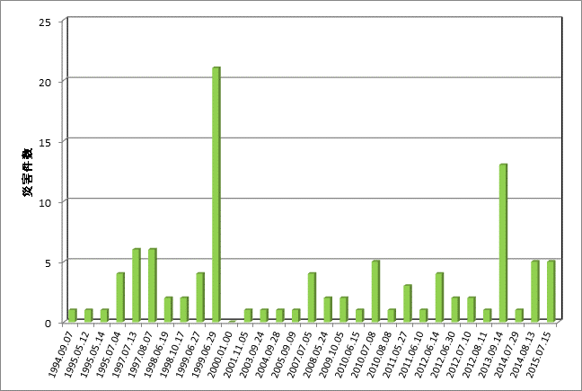
４．災害特性の把握
３）道路降雨災害（降雨イベント）
1999年6月29日の集中豪雨、2013年9月14日の台風18号などで被害が多く発生している。
これらの被害は主に大阪府北部に集中している。

Slide 31
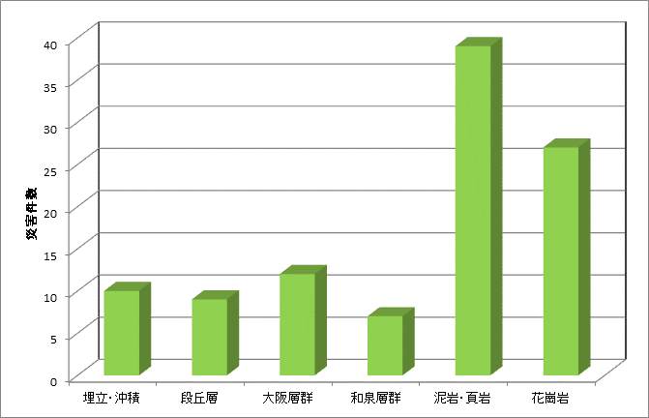
４．災害特性の把握
３）道路降雨災害（地質）
地質データは、近畿地方土木地質図より、抽出した。
泥岩・頁岩、花崗岩で被害の発生が多い。

Slide 32
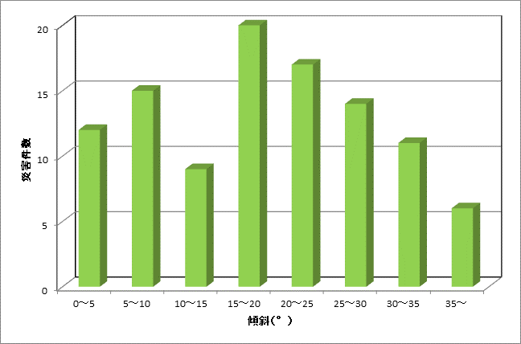
４．災害特性の把握
３）道路降雨災害（傾斜）
傾斜は、50mDEMより8方向の傾斜を求め、その最大傾斜とした。
災害位置の傾斜は、災害位置から最も近い50mDEMの傾斜とした。
傾斜が20度を超えると災害が少ない傾向となる。

Slide 33
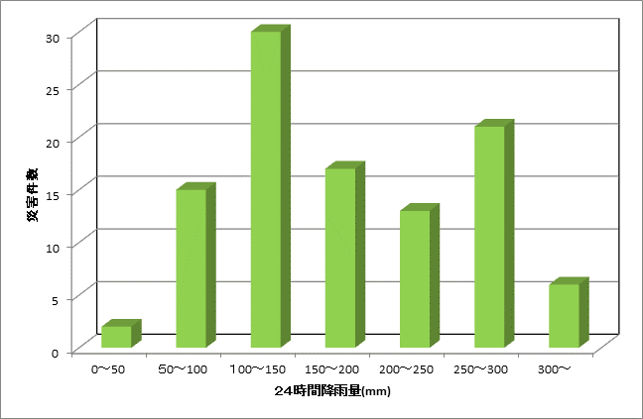
４．災害特性の把握
３）道路降雨災害（災害時24時間最大雨量）
24時間連続雨量における最大降雨量と災害の関係を整理した。
降雨量は、災害位置から最も近い観測所から抽出した。
降雨量が250mmを超えると、降雨イベント１回あたりの災害数が多くなる。
30/15
21/3
17/10
15/11
13/7
6/1
2/2
図中の2/2は，災害件数/降雨イベント回数

Slide 34
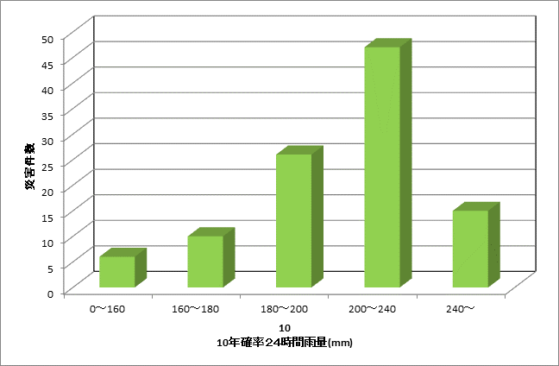
４．災害特性の把握
３）道路降雨災害（10年確率24時間雨量）
10年確率24時間雨量と災害の関係を整理した。
降雨量は、災害位置から最も近い観測所から抽出した。
確率降雨量が多くなるに従い災害も多くなる傾向にある。

Slide 35
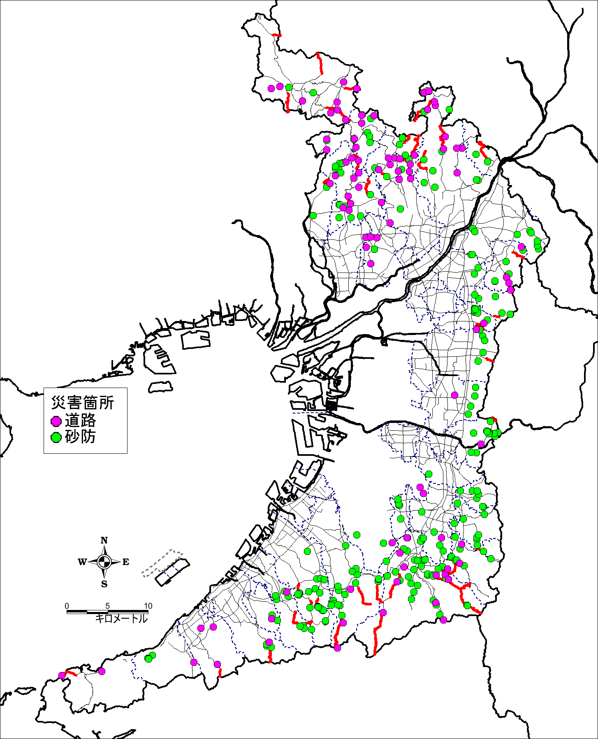
４．災害特性の把握
４）降雨災害データ（道路関係＋砂防関係）
検討対象：道路関係（前述）、砂防関係
1994～2015年までの降雨による災害
 | 災害数 | 検討対象災害数
道路関係 | 104 | 104
砂防関係 | 330 | 246
災害数：収集災害数（位置が確定のみ）
検討対象災害数：
砂防関係の災害で以下の災害を除く
道路関係と重なるもの
災害年月日が不明なもの
倒木、護岸崩壊など斜面災害と明らかに異なるもの

Slide 36
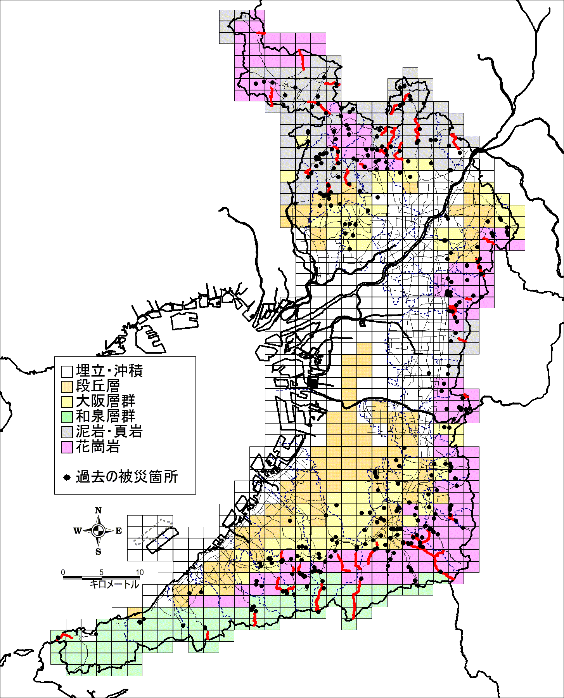
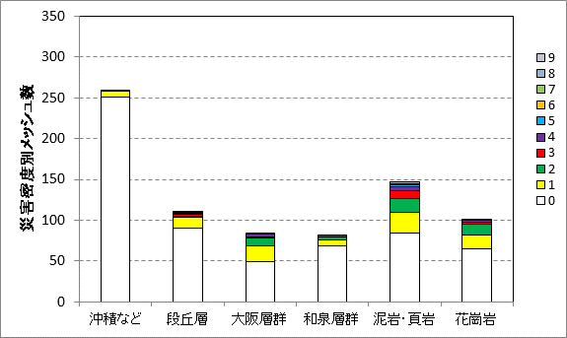
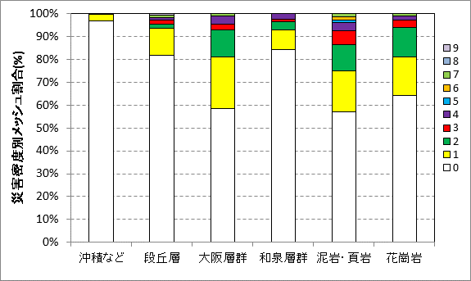
４．災害特性の把握
５）降雨災害（地質）
花崗岩と泥岩・砂岩などで降雨災害が比較的多く、段丘、和泉層群での降雨災害は比較的少ない。
メッシュ当りの災害件数
メッシュ当りの災害件数

Slide 37
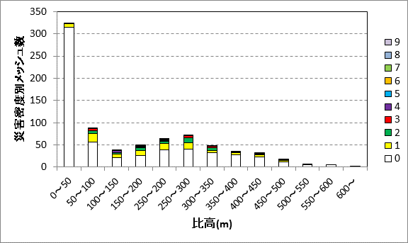
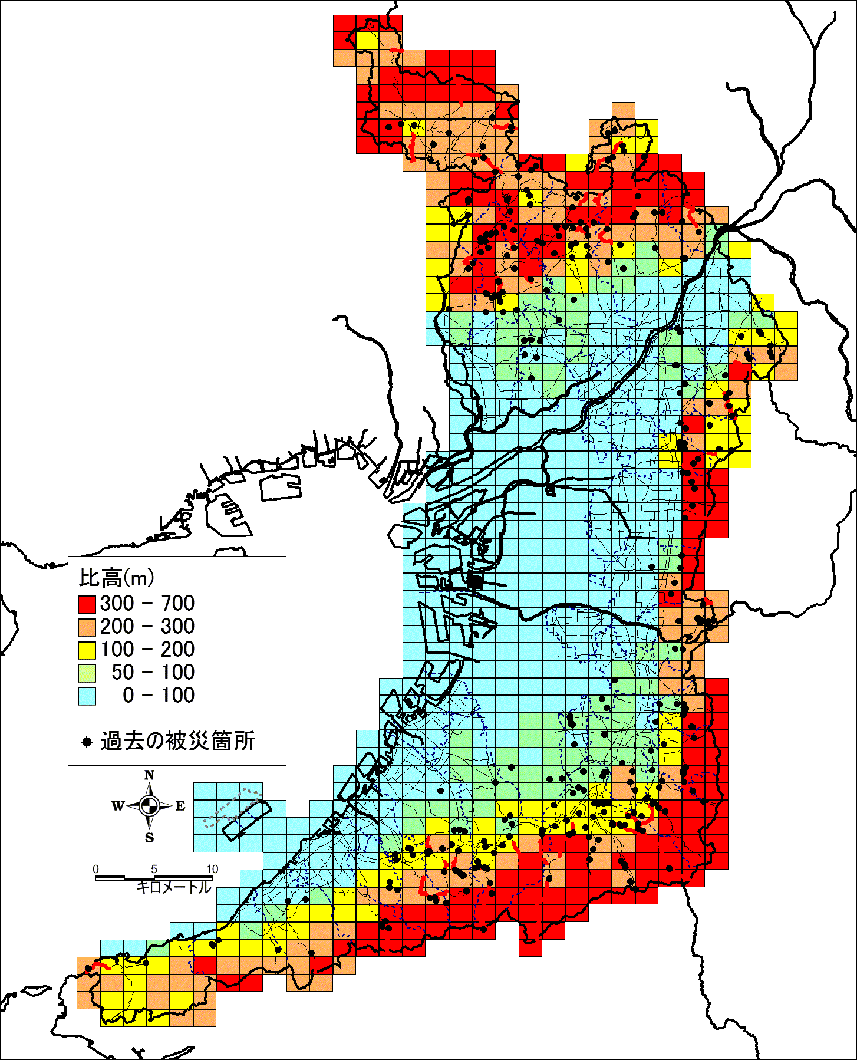
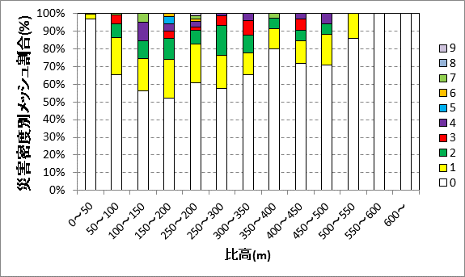
４．災害特性の把握
５）降雨災害（比高）
降雨災害の発生は、比高100～350m程度にピークがみられる。
比高が350m以上では、降雨災害の発生は少なくなる。
メッシュ当りの災害件数
メッシュ当りの災害件数

Slide 38
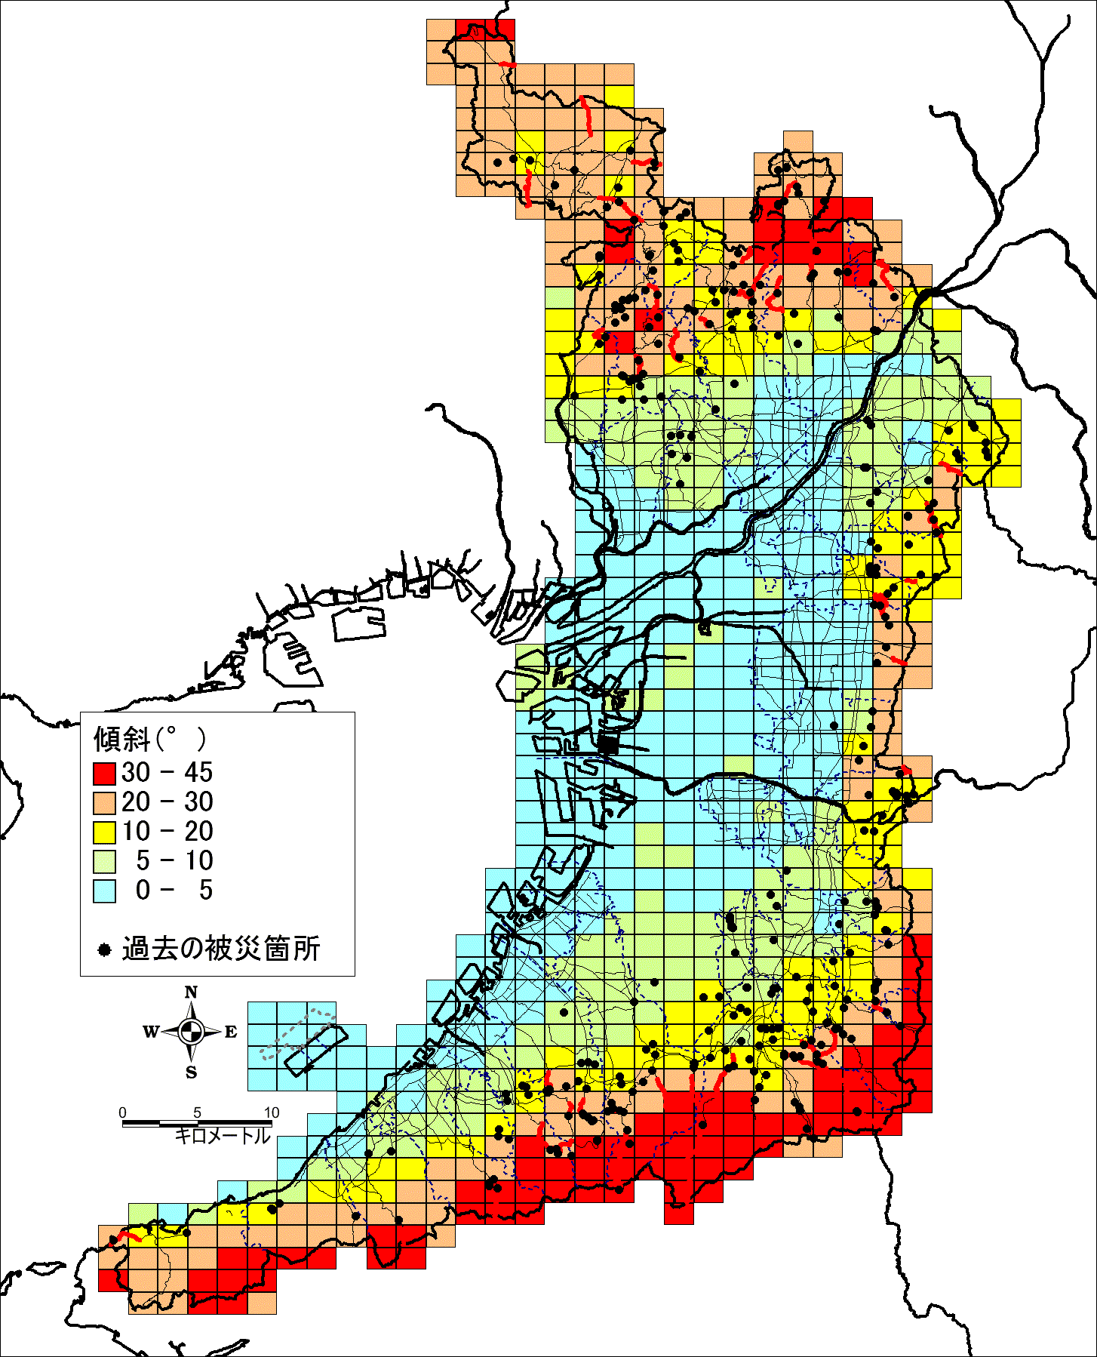


４．災害特性の把握
５）降雨災害（傾斜）
傾斜15～20°において災害の発生率のピークがみられ、傾斜20°を超えると災害の発生は減少傾向となる。
傾斜5°以下の緩傾斜や傾斜30°以上の急傾斜での災害の発生率は少ない。
メッシュ当りの災害件数
メッシュ当りの災害件数

Slide 39



４．災害特性の把握
５）降雨災害（10年確率24時間雨量）
10年確率24時間雨量が240mm以上での災害発生率が高い。
10年確率24時間雨量が240mm未満では、災害発生に大きな傾向はみられない。
メッシュ当りの災害件数
メッシュ当りの災害件数

Slide 40
４．災害特性の把握
６）まとめ
降雨災害分析に用いるデータについて
・道路及び砂防関係の災害要因で、同様な傾向が確認できた。
地域・地形特性について
・北部や南部の降雨量が多い地域で、災害の発生が多くなっている。
・比高や傾斜が一定程度を超えて大きい地域では、降雨災害の発生が少なくなる傾向にある。
地質特性について
・降雨災害は、泥岩・頁岩および花崗岩の地域で多くみられる 。
回帰分析の方針について
・回帰分析では、データ数確保のため、道路災害デ－タに砂防災害デ－タを加えて分析する。
・災害要因の降雨データは、災害時の降雨データを使用する。

Slide 41
５．今後の進め方
１）検討フロー
今後、検討

Slide 42
５．今後の進め方
２）調査検討項目：③斜面崩壊の要因分析
・豪雨時の崩壊・地すべり・土石流といった斜面災害について，現状ではその発生場所を正確に予測はきわめて困難
・道路斜面の場合は，自然的要因の他に切土・盛土・法面保護等の人工的要因が加わるため，災害予測は更に困難
斜面災害要因から相対的な危険度を把握する回帰分析による評価を実施
方 針：
分析方法・・・災害の規模（災害密度）に関する重回帰分析，災害発生の有無に関する判別分析，災害履歴密度の評価
分析範囲・・・大阪府地形図（1/2500）図郭割のメッシュ（東西2ｋｍ×南北1.5ｋｍ）単位
対象データ・・・道路災害デ－タと道路以外の斜面災害デ－タ（砂防関係）
評価方法・・・各分析による結果を正規化して重みづけ加算により評価

Slide 43


５．今後の進め方
２）調査検討項目： ③斜面崩壊の要因分析（重回帰分析）
斜面崩壊に対する地質、傾斜、比高等の要因による影響度を分析する
○評価イメージ
各評価要因の影響度を、カテゴリーウエイトから評価
（とりまとめイメージ）

Slide 44

５．今後の進め方
２）調査検討項目： ③斜面崩壊の要因分析（判別分析）
斜面崩壊の有無に対する地質、傾斜、比高等の要因による影響度を分析する
○評価イメージ
各評価要因の影響度を、カテゴリーウエイトから評価
（とりまとめイメージ）

Slide 45

５．今後の進め方
２）調査検討項目： ③災害履歴密度の加味
各メッシュにおける災害発生状況を定量評価するため、災害履歴密度（R）を定義付け※、全履歴度を正規化した災害履歴評価点を設定
（定義案）
R = √（N）
N = n1（半径500m以内）
＋n2（500m～1km以内）×0.5
※災害履歴の分布状況に合うよう数式を検討
（とりまとめイメージ）

Slide 46

５．今後の進め方
２）調査検討項目：④発生危険度
各評価点 ： 各分析結果を正規化（０～１）して算出
総合評価 ： 重回帰分析・判別分析の評価に対して、災害履歴密度評価の重みを２倍に設定した合計点を算出し、最大１点に換算（下式）
総合評価点※ ＝ ｛（重回帰評価点 ＋ 判別評価点） ＋
災害履歴度評価点 × 2} ÷４
※各評価点の重み付けは、実態に合うようキャリブレーションを実施した上で決定
H6～H27における斜面災害データ
降雨イベントごとの
複数災害
メッシュ抽出
災害メッシュと
無災害メッシュの
分離
メッシュによる危険度評価
災害の規模
（重回帰分析）
災害の有無
（判別分析）
災害の有無
（災害履歴密度評価）
要因別グループ別重み
周辺災害の距離に応じた重み
災害要因
による評価点１
災害要因
による評価点２
災害履歴
による評価点
（とりまとめイメージ）
各道路区間の安全性の総合評価

Slide 47
５．今後の進め方
２）調査検討項目：⑤安全性評価
防災対策の優先順位付け
⇒現在は、道路防災点検箇所ごとの健全度（安定度調査結果）と社会的影響度の総合評価により設定
健全度判定（安定度調査結果）
70点以上：要対策
40～69点：経過観察（カルテ対応）
39点以下：対策不要
危険度総合評価
防災総点検危険個所による危険度
社会的影響度ポイント
個々の路線が持つ属性から被災した
場合の社会的影響度を評価したもの。
（属性項目）
広域緊急交通路、府県間道路、
バス路線、迂回路の有無、
崩壊履歴の有無
同じ重点化区分の要対策箇所について、道路災害発生危険度を加味した優先順位付を実施

Slide 48
５．まとめ（審議いただきたい事項）
府域の降雨特性の分析結果について
府域の災害特性の把握について
今後の進め方について

